Slide 1
Bi6420
Ekotoxikologie mikroorganismů https://is.muni.cz/el/1431/jaro2012/Bi6420/index.qwarp
Doc. RNDr. Jakub Hofman, Ph.D.
hofman@recetox.muni.cz
jaro 2012

Slide 2
Bi6420: Ekotoxikologie mikroorganismů
Část 4: Sledované parametry mikrobiální ekotoxikologie a působení toxických látek na ně

Slide 3
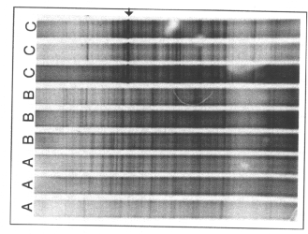
Diverzita mikroorganismů v ekotoxikologii

Slide 4
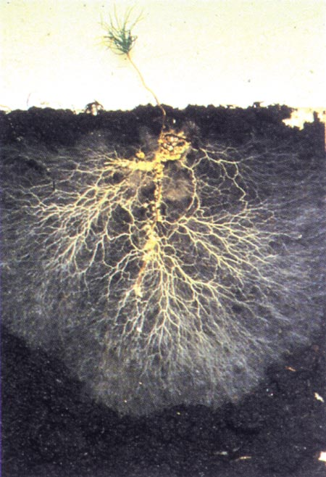
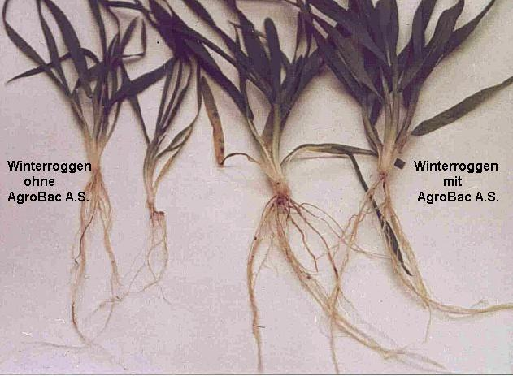
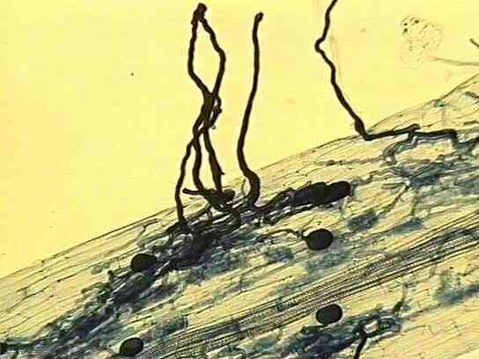
Společenstva mikroorganismů
Společenstva mikroorganismů
= složitý systém vazeb mezi sebou i s okolním prostředím
Hlavní mechanismy mezi- a vnitrodruhových procesů:
kooperace (u mikroorganismů nějčastěji substrátová)
kompetice (antibiotika)
symbiózy s rostlinami (jsou často sledovány jako eko(toxiko)logický endpoint)

Slide 5
Společenstva mikroorganismů
Příklad – mikrobiální společenstva půd – dominují tři skupiny mikroorganismů
charakteristika | bakterie | aktinomycety | houby
populace | nejčetnější | středně početné | nejméně početné
biomasa | bakterie a aktinomycety mají stejnou biomasu |  | nejvyšší biomasa
buněčná stěna | murein, teikoové kyseliny, lipopolysacharidy | murein, teikoové kyseliny, lipopolysacharidy | chitin nebo celulóza
kompetitivita pro jednoduché org.slouč. | nejkompetivnější | nejméně kompetivní | středně kompetivní
tolerance k vlhkosti | nejméně tolerantní | středně tolerantní | nejvíce tolerantní
optimální pH | 6-8 | 6-8 | 6-8
pH pro kompetici | 6-8 | >8 | <5
půda pro kompetici | všechny typy půd | dominují v suchých půdách s vysokým pH | dominují v půdách s nízkým pH

Slide 6
Selekce a strategie
Hlavní hybatele evoluce: selekce, diverzita, sukcese
Strategie a selekce: r a K stratégové
Během studia mikrobiálních společenstev bylo prokázáno, že mikroorganismy praktikují buď jednu, či druhou stategii.
Kritérium | r - stratégové | K - stratégové
Růst společenstva | Rychlý, vysoká reprodukce, „growers“ | Mírný, konzervativní, „non-growers“
Ekologické zařazení | Zymogenní, kolonizace nových prostředí, generalisti | Autochtonní, přežívají v diverzifikovaném společenstvu, specialisti
Využití substrátu | vysoké nároky na živiny, nižší schopnost využití | průměrné nároky na živiny, vyšší schopnost využití substrátu
Strategie | Růst, jinak ne příliš schopní kompetice | Pečlivé využití zdrojů a specializace
Substrátová diversita | jednoduché, lehce dostupné | komplexní různorodé substráty
Dominantní morfologie | malé buňky, rozptýlené mycelium, fenotypově plastické | velké buňky, složitá, vyvinutá mycelia, fenotypově monomorfní
Způsoby reprodukce | jednoduchá, malá výměna genetické informace | komplexnější výměna genetického materiálu
Populační dynamika | prudký nárůst, nezávislé na hustotě, vysoká míra migrace, časté nové kolonie | prostorová kompetice, malá migrační tendence
Tolerance k přesahu niky | vysoká | nízká
Lze stanovit např.:
- jejich podíly na substrátem indukované respiraci (SIR)
- lze inhibovat r stratégy v pokusech s minimálním přídavkem substrátu (např. acetát)

Slide 7
Biodiverzita
- je funkcí ekosystému (ekosystém má mnoho/málo nik ===> biodiverzita je velká/malá )
Nerovnováha: ekosystém má mnoho nik a ty nejsou zaplněny (např. ve zničených či stresovaných ekosystémech)
Stabilita: stabilní vztahy mezi populacemi, uvnitř populací a mezi organismy a prostředím
Stability je většinou dosaženo na konci sukcese (nebo pravdivěji v jejím subfinálním stádiu)
Diverzita = rovnoměrnost rozložení jedinců do skupin = informace
Větší diverzita = větší "pool" informací (strategií, enzymů, genomů ...) = menší energie nutná na udržení celku = vyšší stability
Specifika mikroorganismů: různé druhy a rody mohou zastávat podobné funkce (větší smysl má tedy funkční než taxonomická diverzita)
Vysoká diverzita zajišťuje stabilitu ekosystému
Pokud je zásah, je tolerance vyšší u diverzifikovaného společenstva
Často má inverzní vztah s produktivitou

Slide 8
Biodiverzita mikroorganismů
2 možné scénáře
Málo druhů
Hodně jedinců
Hodně druhů
Málo jedinců
Diverzita
Nízká
Vysoká
Pozn: uvažujeme zatím pouze druhovou diverzitu

Slide 9
Biodiverzita mikroorganismů
Malá druhová diverzita
Úspěšně konkurenceschopné mikroorganismy
Vysoká produktivita
Vysoké počty buněk
+
Vysoká potřeba energie
Jen několik dominantních populací
NESTABILNÍ

Slide 10
Biodiverzita mikroorganismů
Vysoká druhová diverzita
Vysoká druhová bohatost
(= je hodně druhů)
Méně jedinců
Menší energetické nároky
Komplexní struktura
STABILNÍ SPOLEČENSTVO

Slide 11
Malá druhová diverzita – relevance k environmentálním zásahům
Biodiverzita mikroorganismů
Upřednostněn je rychlý růst několika málo druhů
Environmentální změna
Vysoká spotřeba energie
Biomasa
Druhy
Vývoj jednoduchého společenstva
Čas

Slide 12
Co kontroluje biodiverzitu?
Biodiverzita mikroorganismů
Ekosystémy, kde jsou to fyzikálně – chemické faktory prostředí: např. kyselá rašeliniště, horké prameny, pouště, znečištěné půdy ...
= specializované ekosystémy, kde je jeden faktor určující (tzv. variant)
Malá diverzita
prostředí
Adaptace
Nejvyšší priorita
= přežít
Nízká druhová diverzita

Slide 13
Co kontroluje biodiverzitu?
Biodiverzita mikroorganismů
Ekosystémy, kde jsou to biologické faktory
Tolerantní
prostředí
Abiotický stres
je redukován
Společenstva
druhově bohatá
Vysoká druhová diverzita
Přirozený stav pro mikrobiální společenstva je vysoká diverzita
- je snižována stresem a negativními zásahy, kdy se „vyhraňují“ vlastnosti prostředí (ad 1)
➔ biodiverzita mikroorganismů je ideální mírou biologické kvality systému

Slide 14
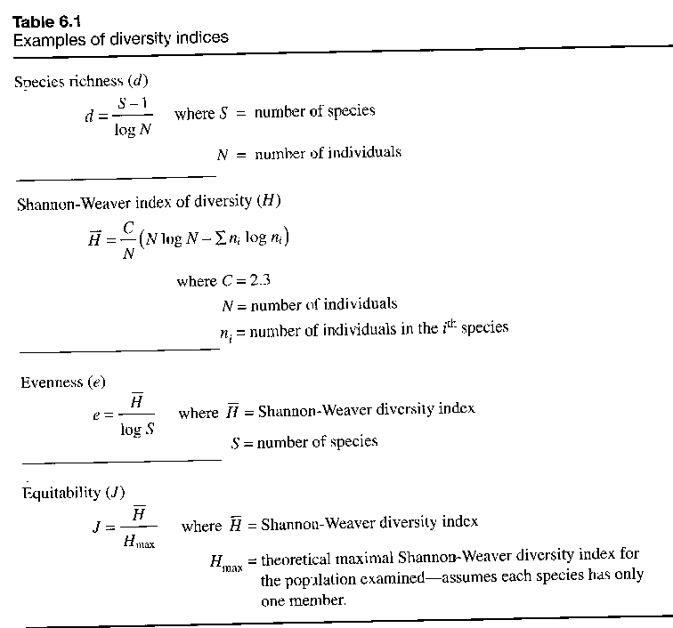
Biodiverzita MO
vyjadřování diverzity
lze použít stejné indexy, jen místo druhů budou např. funkční skupiny mikroorganismů a místo jedinců biomasa ...

Slide 15
Biodiverzita mikroorganismů
Biodiverzita
genetická
strukturální
taxonomická
?? interpretace ??
?? kvantitativní míry ??
?? vzájemné vztahy markerů ??
funkční

Slide 16
Analýzy lipidů: biomarkery a diverzita

Slide 17
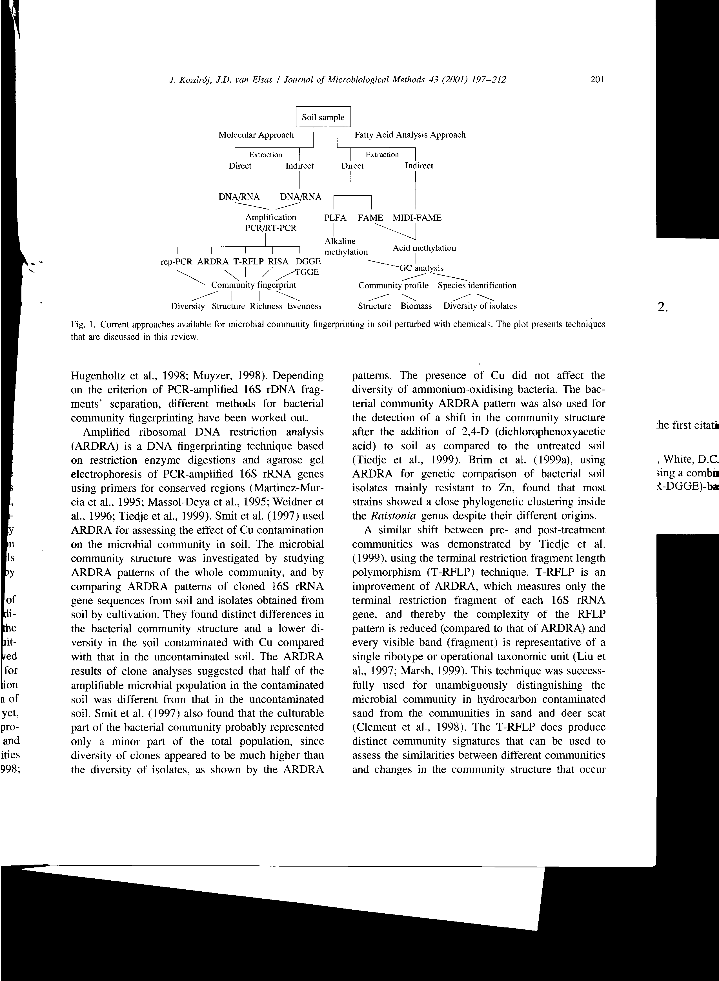
Analýza lipidů: biomarkery a diverzita

Slide 18
Analýza lipidů: biomarkery a diverzita
- lipidy buněčných membrán jsou tak specifické, že mají povahu až biomarkerů ===> SLB - signature lipid biomarkers
- každý mikroorganismus má charakteristický "pattern" složení lipidů, který může být užit jako diagnostický parametr
Příklad:
rod Micrococcus dle větvených nenasycených FA:
C₂₇,C₂₈,C₂₉ M. luteus
C₂₅,C₂₆,C₂₇ M. varians
C₃₀,C₃₁,C₃₂ M. sedentarius

Slide 19
Analýza lipidů: biomarkery a diverzita
- lipidy buněčných membrán jsou tak specifické, že mají povahu až biomarkerů ===> SLB - signature lipid biomarkers
- jsou velmi diverzifikované: několik skupin a v rámci nich jsou lipidy s mnoha strukturními variacemi:
1) Jednu velkou skupinu tvoří mastné kyseliny vázané v původní makromolekule fosfolipidu esterovou vazbou (EL-PLFA):
a) nasycených PLFA (SATFA - saturated fatty acids)
b) mono-nenasycených (MUFA - mono-unsaturated fatty acids)
c) vícenásobně nenasycených (PUFA - poly-unsaturated fatty acids)
d) hydroxy-substituovaných (PLOH)
2) Druhou velkou skupinu tvoří mastné kyseliny vázané v původní makromolekule přes neesterovou vazbu (NEL-PLFA):
a) UNSFA - nasycené i nenasycené mastné kyseliny a hydroxy-substituované (UNSOH)
Konkrétní sloučeniny mastných kyselin jsou stanovovány stejné v obou frakcích, tedy EL-PLFA i NEL-PLFA. Liší se tedy pouze způsobem navázání v molekule fosfolipidu. UNSFA tedy zahrnují stejné molekuly jako SATFA+MUFA+PUFA, pouze místo karboxylového konce, mají jiné zakončení pocházející z hydrolýzy neesterové vazby. Analogicky totéž platí pro PLOH a UNSOH.

Slide 20
Analýza lipidů: biomarkery a diverzita
Analýzy lipidů - názvosloví
- základní část vlastního názvosloví tvoří poměr X:Y, kde X je počet uhlíků v řetězci kyseliny a Y značí stupeň nenasycenosti, tedy počet dvojných vazeb v makromolekule
- pozice dvojných vazeb je pak číslo v závorce s tím, že pokud je u něj c, respektive t, znamená to cis, respektive trans konfiguraci
- písmeno n znamená normální nevětvený řetězec
- zkratka br znamená rozvětvenou molekulu o methylovou skupinu
- písmena i a a pak znamenají iso a anteiso pozici methylové skupiny
- písmeno p či p následováno číslem znamená pozici methylové skupiny od karboxylového konce molekuly
- cyklopropylové skupiny na PLFA mají v názvosloví zkratku cy
- pozice hydroxy skupiny v řetězci je vyznačena jako α, β od karboxylového konce, či od alifatického konce řetězce symbolem ω následovaným číslem, například ω-1
- písmeno d znamená dikarboxylové mastné kyseliny

Slide 21
Analýza lipidů: biomarkery a diverzita
Analýzy lipidů - analýza
- složitá separace a extrakce; esterifikace na FAME
- analytická koncovka je GC-MS: na základě MS je identifikována mastná kyselina a na základě retenčního času pak již může být rutinně analyzována
- existují knihovny FA pro MS
MS spektrum methyl esteru trikosanové kyseliny

Slide 22
Analýza lipidů: biomarkery a diverzita
Analýzy lipidů - PLFA jako biomarkery
- informují o složení mikrobiálního společenstva:
- poskytují ale i další informace:

Slide 23
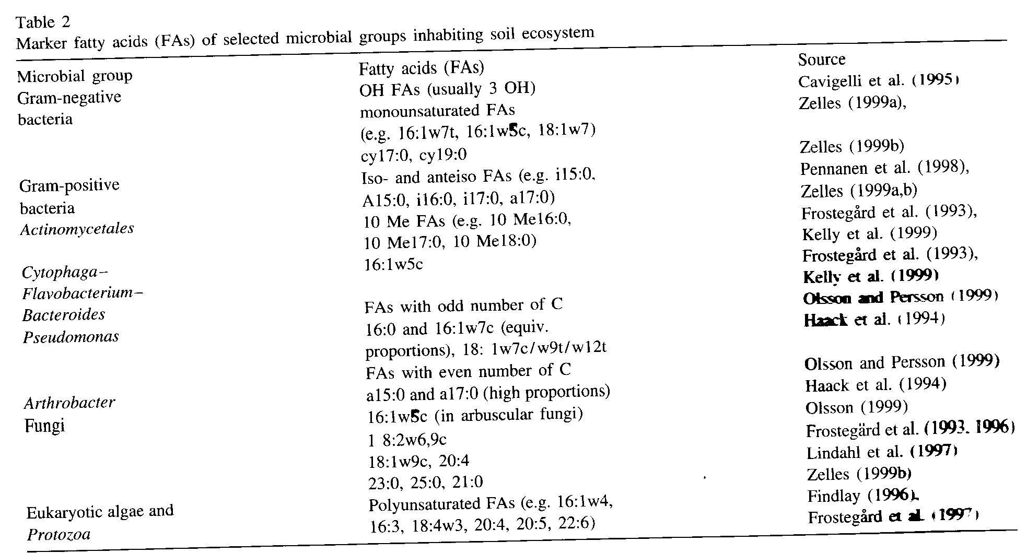
Analýza lipidů: biomarkery a diverzita
Analýzy lipidů - PLFA jako biomarkery

Slide 24
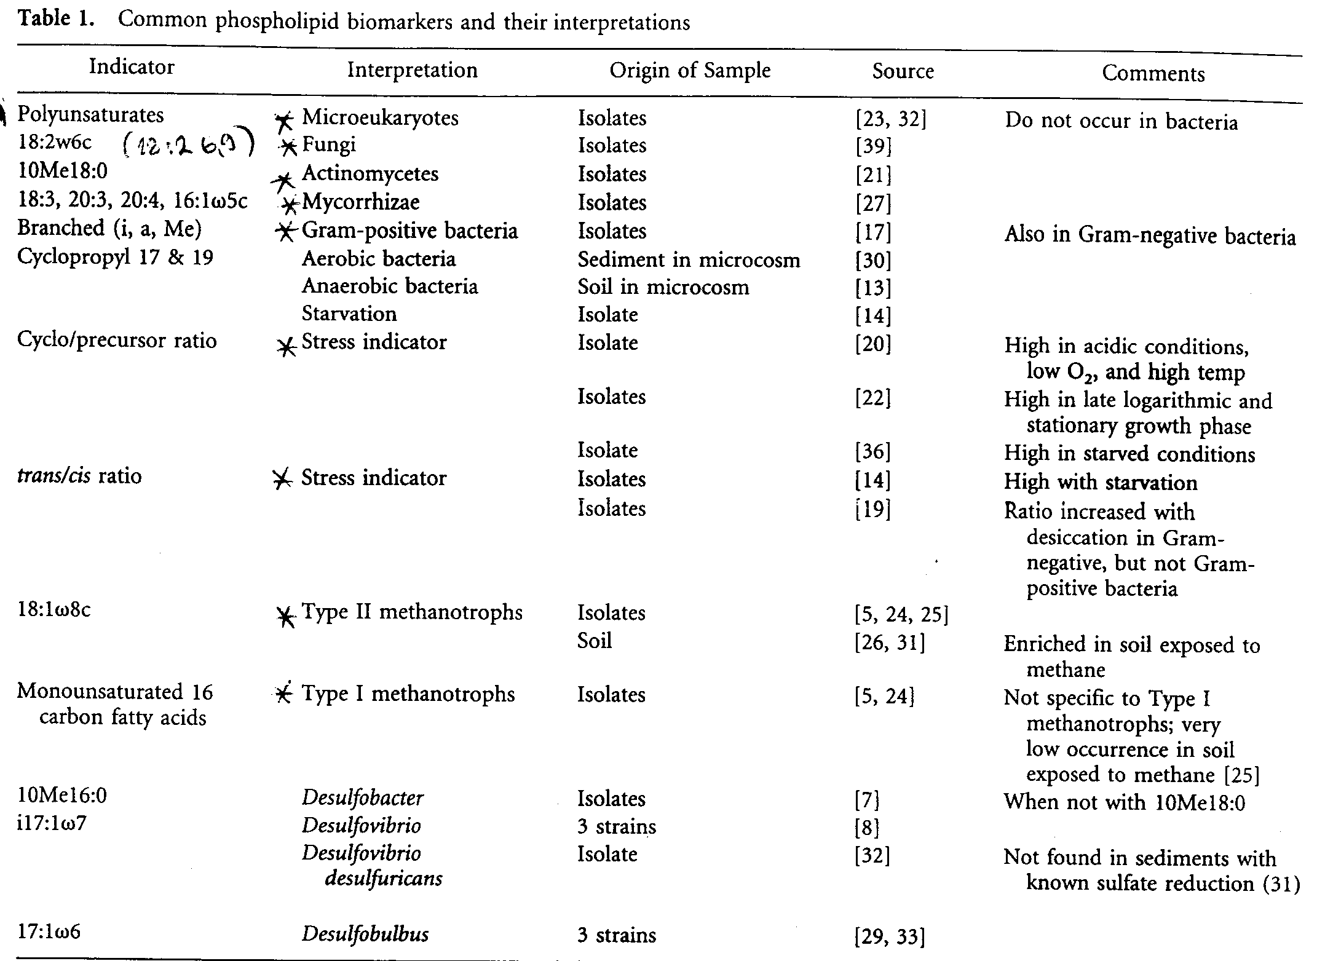
Analýza lipidů: biomarkery a diverzita

Slide 25
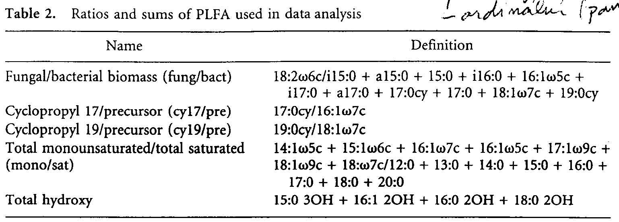
Analýza lipidů: biomarkery a diverzita

Slide 26

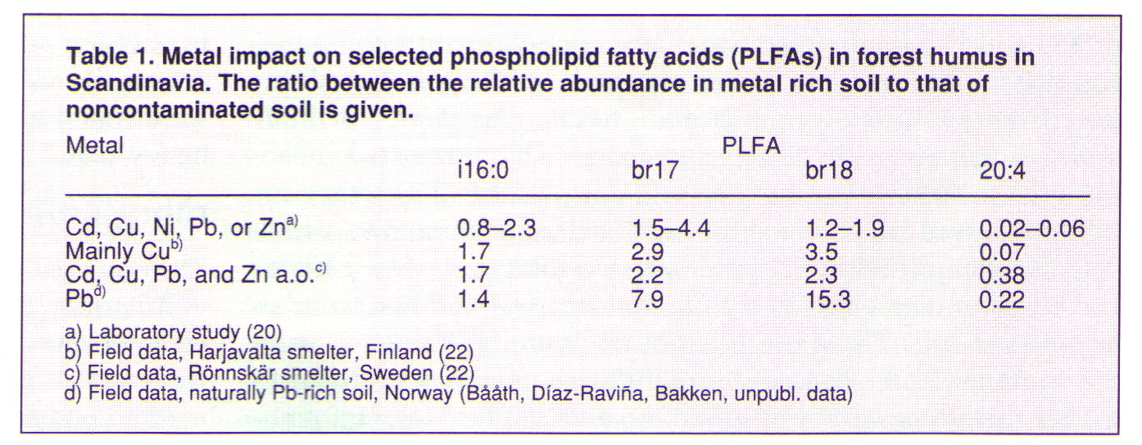
Analýza lipidů: biomarkery a diverzita
Příklad
26

Slide 27
Analýza lipidů: biomarkery a diverzita
Další indikátorové látky - biomarkery
ergosterol - houby (HPLC)
muramová a diaminopimelová kyselina - prokaryota (HPLC)
lipopolysacharidový lipid A mastné kyseliny a kyselina teichoová - G- a G+ (GC/MS)
hydroxy FA, plasmalogeny a sfingolipidy - anaerobní populace bakterií

Slide 28
Funkční diverzita - systém BIOLOG

Slide 29
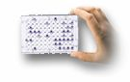
Funkční diverzita – systém Biolog
- systém BIOLOG využívá jednoduchých uhlíkatých substrátů, které se většinou vyskytují přirozeně v půdním prostředí; tyto jsou v 96-jamkových mikrodestičkách spolu s barvivem a na základě schopnosti, či neschopnosti mikroorganismů využívat jednotlivé substráty vzniká specifický "fingerprint", který buď identifikuje mikroorganismus (identifikační přístup), nebo fyziologický potenciál společenstva (funkční diverzita - ekologický přístup)
- v prvním případě je použita monokultura, která je po izolaci identifikována pomocí mikrodestiček s 96 uhlíkatými substráty (barvivo je TTC ---> TPF; λ=590 nm) - GN2 MicroplateTM a GP2 MicroplateTM - rutinní využití k identifikacím mikroorganimů v celé řadě oborů
- druhý způsob využití, méně častý a poměrně nový, je přístup hodnocení diverzity mikroorganismů technikou fyziologické profilace na úrovni společenstva (CLPP - community level physiological profiles); pro tento účel byly vyvinuty BIOLOG EcoPlatesTM - mikrodestičky, které obsahují 3 krát 31 vybraných uhlíkatých substrátů a jejichž schopnost profilovat metabolický "fingerprint" společenstva je využitelnější zejména pro statistické hodnocení (méně "proměnných")

Slide 30
Funkční diverzita – systém Biolog
- systémem BIOLOG je možné rychle a laboratorně nenáročně získat širokosubstrátový "fingerprint" izolovaných kultur, který umožňuje s pomocí v současné době nejrozsáhlejších databází (zahrnují vice než 1900 mikroorganismů) jejich identifikaci
- identifikaci obstarává několik typů software od firmy BIOLOG, které na základě metabolického "otisku" bakterie identifikují o který druh se jedná
- systémy se liší cenou a vybavením - nejjednodušší verzí je MicroLog 1TM, který obsahuje pouze prohledávač databází "fingerprintů", které se objednávají zvlášť dle potřeby (GP, GN bakterie, kvasinky apod.)
Srovnání:
databáze BIOLOG pro gram negativní bakterie obsahuje 501 aerobních druhů ×
Bio Mérieux API 20E® & NFT obsahuje asi 180 aerobních druhů
Bio Mérieux API 20E® GNI+ obsahuje 104 aerobních druhů
databáze BIOLOG pro gram pozitivní bakterie obsahuje 318 aerobních druhů ×
Bio Mérieux Vitek® GPI obsahuje 49 aerobních druhů
Bio Mérieux API® Staph, 20 Strep, & coryne asi 106 aerobních druhů

Slide 31
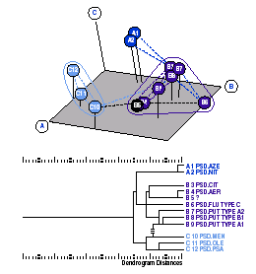
Funkční diverzita – systém Biolog

Slide 32
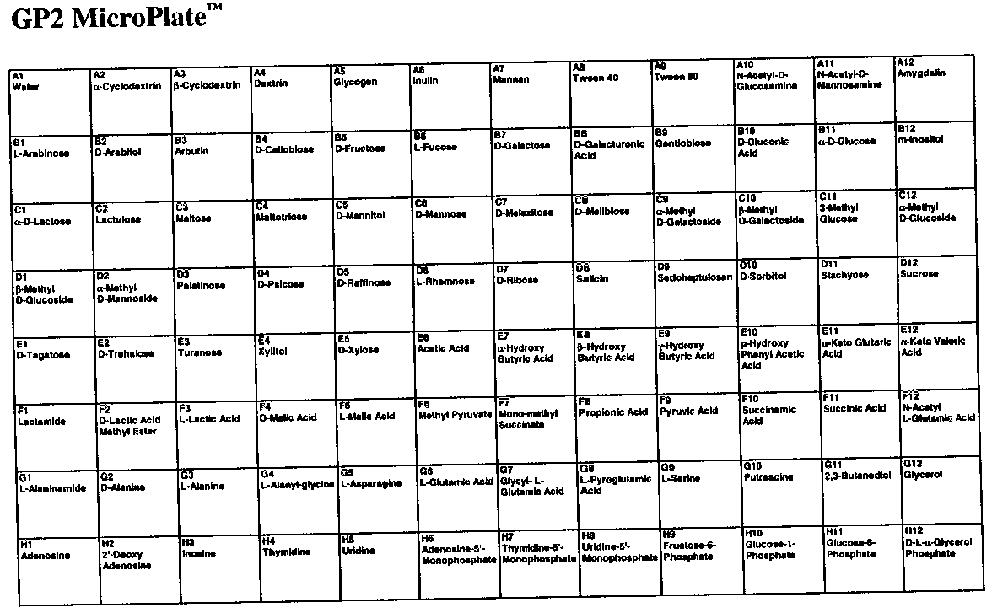
Funkční diverzita – systém Biolog

Slide 33
Funkční diverzita – systém Biolog
Funkční diverzita mikrobiálních společenstev
BIOLOG mikrodestička EcoPlateTM byla vyvinuta speciálně pro účel studia funkční diverzity mikroorganismů a ekologie mikroorganismů
Zaznamenává "fingerprint" metabolického potenciálu společenstva, založený na principu utilizace vybraných zdrojů uhlíku
metabolický potenciál společenstva = funkční diverzita = blízký vztah k ekologické významům

Slide 34
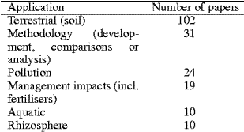
Funkční diverzita – systém Biolog
Funkční diverzita mikrobiálních společenstev
Studie byly publikovány ve všech oblastech enviromentalistiky, asi nejvíce je ovšem studium mikrobiální biodiverzity rozvinuto u půdních mikrobiálních společenstev
BIOLOG systém byl úspěšně využit pro posouzení vlivu zemědělského managementu, degradace chemikálií, vlivu pH, vlivu zaplavování půdy pro půdní mikrobiální společenstva
Preston-Mafham et al., 2002. FEMS Microb Ecol 42,1.

Slide 35
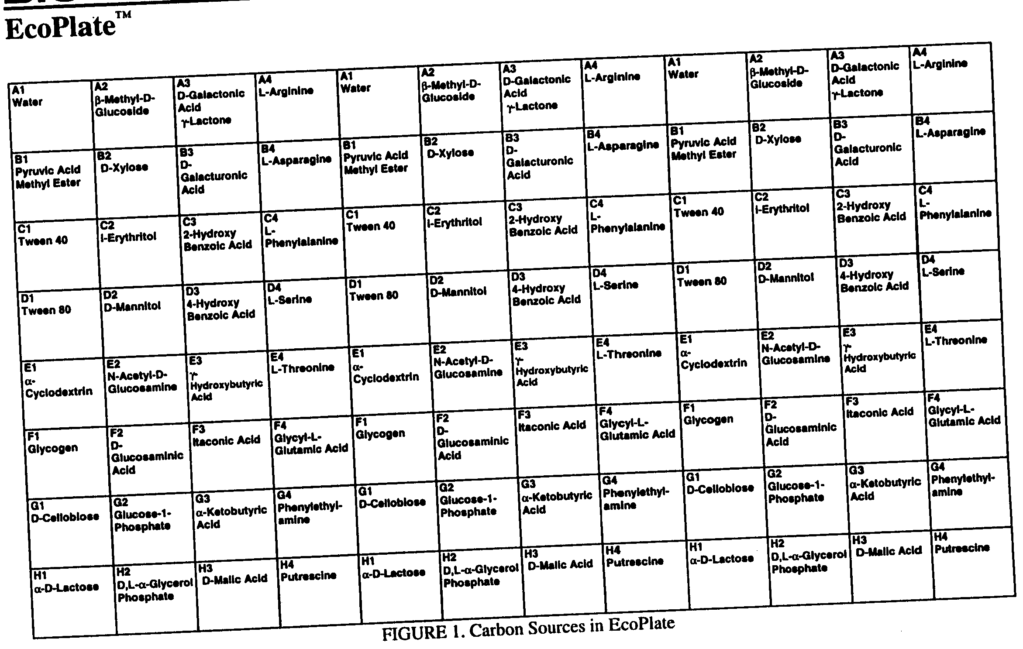
Funkční diverzita – systém Biolog

Slide 36
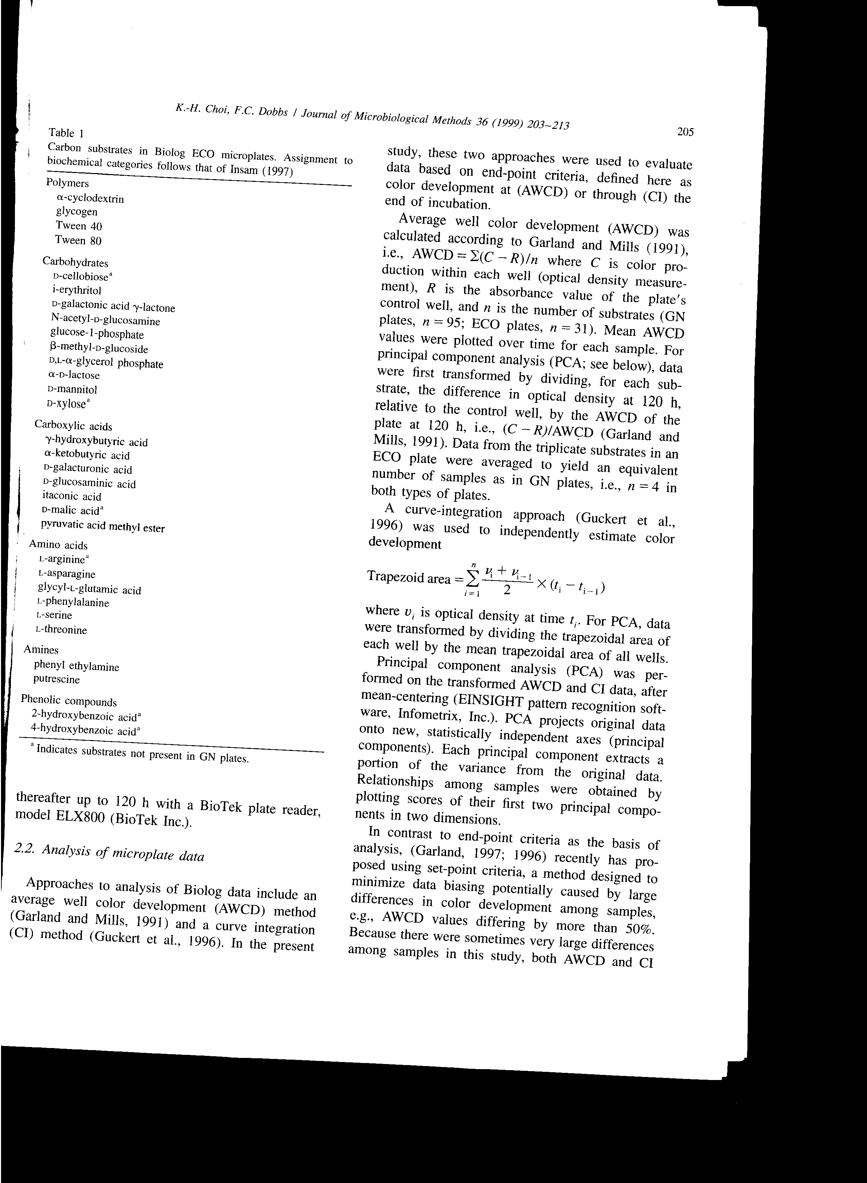

Funkční diverzita – systém Biolog

Slide 37
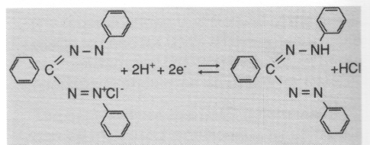

Funkční diverzita – systém Biolog
Sieving ?
Freezing ?
How long to store ?
EXTRACTION:
Optimal dilution:
10⁵ - 10⁸ cells ?
1 µg C_{bio}-SIR ?
10⁻² - 10⁻⁴ ?
What to use:
NaCl, Ringers, buffer ?
Soil sampling
Laboratory test
Centrifugation ?
To use sediment or supernatant ?
Inoculation
Cultivation:
when to read ?
15 - 28 °C ?
Parameters ?
Statistical
analysis ?
RECOMMENDATION:
Abs = Abs_{well} - Abs_{t=0}
Notes:
The difficulties begin in the method procedure. Soil from the laboratory test can be analyzed immediately after the test (14 or 28 days), but soil sample from the field needs to be manipulate. Some references show that time from sample collection to inoculation of BIOLOG plates should be kept to a minimum, preferably within the same day. Soil storage, even in cold store or frozen, is not recommended, microbial populations can be dramatically affected. However, it cannot be fulfilled because one needs to measure soil dry weight, moisture and other things before the method.
The most critical step of the method is extraction and inoculum preparation. No approach simply does not achieve a representative sample. There are differences in extraction medium, dilution ratios, separation of the soil particles from supernatant etc. Above all, it is not clear what density should be used for inoculum - this will be discussed further.
Also conditions for the incubations are not uniform. And finally there is question how the absorbance data should be read, computed, analyzed and interpreted. I can recommend to relate all absorbances to reading in time zero rather than subtracting the control wells - you will achieve smaller variance in the data.
Another issue is about BIOLOG method repeatability and reproducibility. What is replicate in the method? In my opinion several soil sub-samples should be analyzed as replicates with the whole procedure. Finally, also replication of the BIOLOG alone should be run as repeated inoculation of the same inoculum to more plates.

Slide 38
Funkční diverzita – systém Biolog
BIOLOG DATA = raw absorbances for N × 31 substrates repeatedly measured in time
Parameters considering 31 solely substrates - multivariate results:
Raw absorbances - A
Normalized absorbances (divided AWCD) - AN
Trapezoid areas (TA)
POS/NEG of substrates
Kinetic parameters - LAG, µ, K
Parameters calculated from 31 substrates - univariate results:
AWCD - Average well color development
ATA - Average TA
Richness - number of POS substrates
Diversity - Shannon-Weaver index
H = -S pi (ln pi)
Notes:
The overlook of possible BIOLOG parameters is presented here. The original datasets is for each sample, variants or soil N times repeated matrix of 31 substrates absorbances repeatedly read in time of incubation, usually after 12 or 24 hours for 4 or more days. They can be normalized by dividing by AWCD or areas under the curve can be computed by trapezoid rule. We also can check only positive or negative substrates with setting some level, e.g. 0,25 absorbance units for this. When 31 substrates are combined into single measure of AWCD we usually lose information about diversity. Richness show how many substrates were positive, omitting how evenly are they used. Finally, diversity indices, like Shannon-Weaver reveal information about richness and also evenness of the substrate usage. AWCD, Richness, Shannon-Weaver index parameters develop in time of incubation and appropriate reading time for comparison must be chosen. Also, comparison in fixed AWCD value or Richness can be done.
As for statistical analysis, ANOVA can be used followed by multiple range tests, e.g. Newman-Keuls. It is suitable for univariate parameters. For multivariate parameters we can either make ANOVA for each substrate of enter multivariate statistics, especially cluster analysis or some kind of factor analysis.
I hope that now everybody understand, that BIOLOG is not so easy approach. Few years ago we begun to measure with this method and up today we cannot say that it provide sensitive responses to soil contamination which could replace other methods. I would like demonstrate this on several case studies.

Slide 39
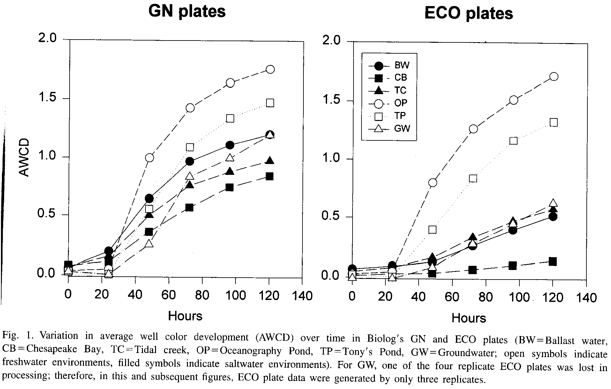
Funkční diverzita – systém Biolog
Systém BIOLOG - hodnocení
AWCD (average well color development)

Slide 40
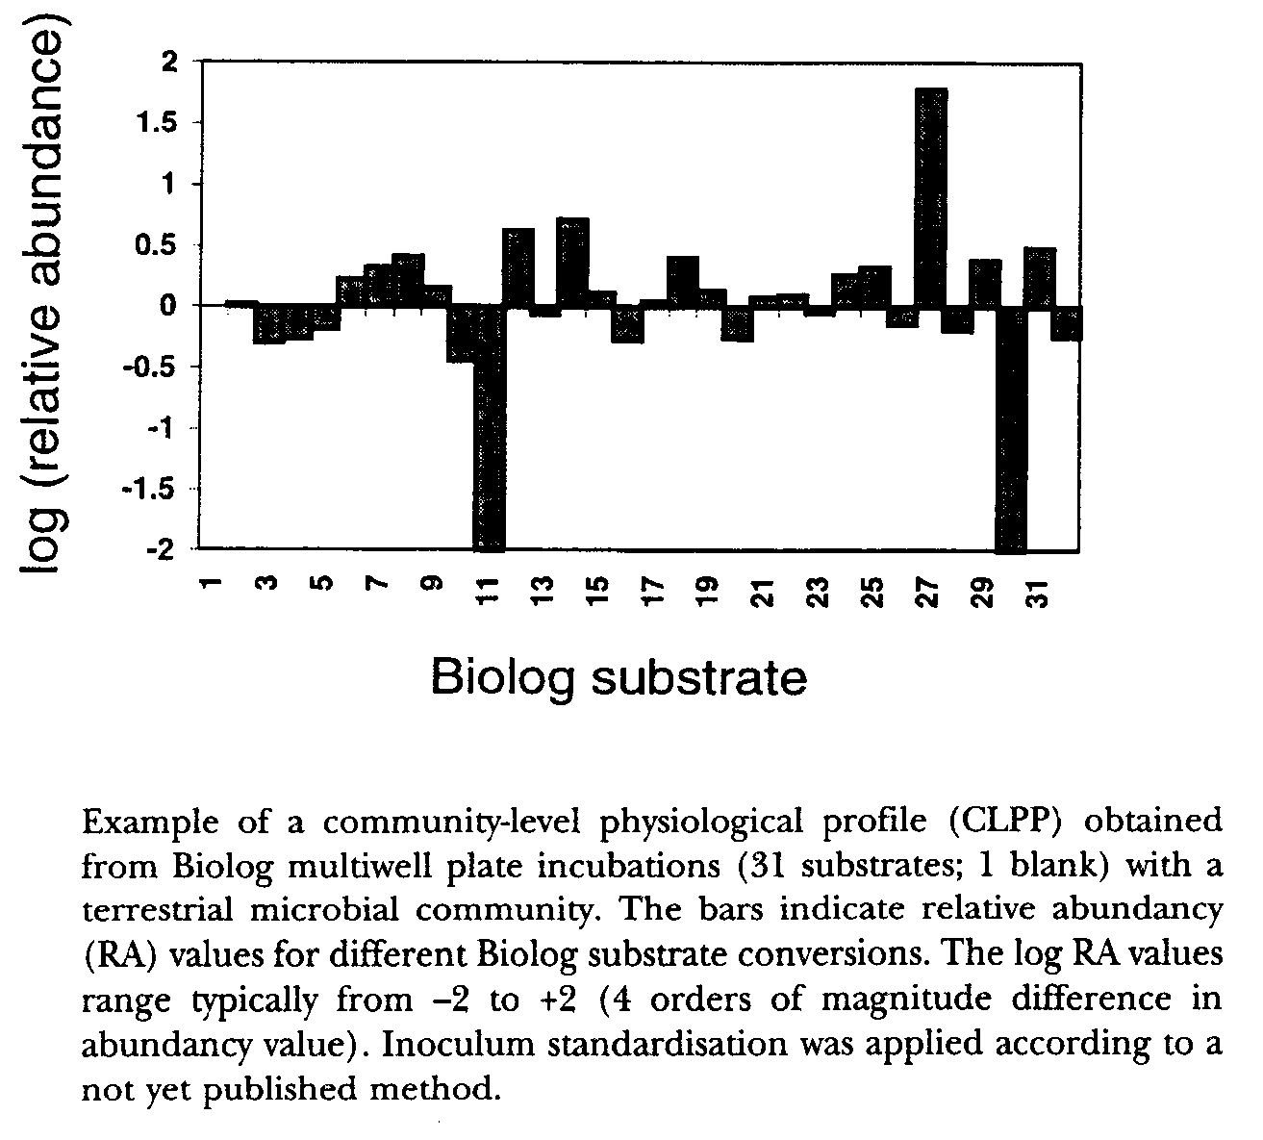
Funkční diverzita – systém Biolog
Systém BIOLOG - hodnocení
Při vyhodnocení se často vytváří tzv. CLPP - community level physiological profile:
- každá jamka mikrodestičky představuje potencionální mikrobiální funkci s výstupem ano/ne (reagovalo/nereagovalo) - tento výstup však nemá pravděpodobnostní charakter a pro jakékoliv statistické metody představuje problém
- proto se při několikaterém zopakování vytváří hodnota ekologické abundance (pro každou jamku) - tedy např. pozitivní reakce 9 krát z 10 = 90%
- vznikají pseudo spojitá čísla, se kterými se pak vstupuje do vícerozměrných analýz

Slide 41
Funkční diverzita – systém Biolog
Organic
matter
Potential
functions
Actual in situ
activities
Inoculum
density
Measures
of potential
diversity
Measures
of overall
activity
K/r
strategists
Represents
all community
members
Synergistic or
antagonistics
effects
Notes:
It was discussed many times, that inoculum density affects essentially all BIOLOG results and also basically what is method about at all.
Color development is affected by inoculum density - i.e. number of cells or inoculum catabolic activity. The reason for the high sample dilution is to dilute organic material from the soil, to be negligible as substrate in the wells. However, when the inoculum is diluted too much, there could be also critical losses of some community members, changes in proportion of K/r strategists in the wells and probability of interspecies relationships. On the other hand, when the inoculum low diluted, there can be strong effect of actual in situ activity, and physiological state of the microbes. Then we truly measure no functional diversity but actual catabolic activities.

Slide 42
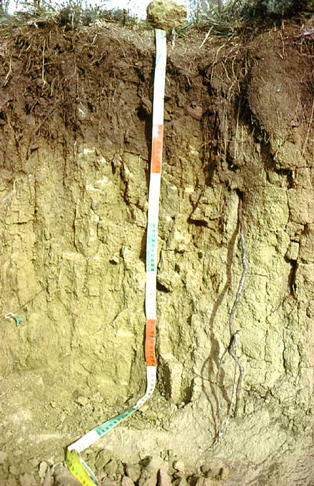
Funkční diverzita – systém Biolog
A
B
C
Overall biomass
Overall activity
Soil X
Soil Y
Notes:
Effective analysis of the multivariate profiles of carbon source utilization patterns strongly requires separation of the effects caused by differences in the inoculum density (i.e. average rate of color development) from the effects caused by differences in the types or activities of organisms present (i.e. relative color pattern, or carbon source utilization diversity). For illustration now few examples, because the situation is not simple. Imagine samples A and B that show communities which reveal same functional diversity, but different overall community size and also corresponding lower overall activity. If we want to use BIOLOG for measuring the functional diversity, method should be adjusted to reveal that these communities have the same diversity and the effects of different biomass or activity should be disregarded. Unfortunately, due to inoculum density effect this is not true, and BIOLOG results will ever include also artifacts of that differences.
Imagine now sample C that has same biomass and activity as sample A, but different proportions of functional groups. I hope, this is ideal example, when BIOLOG could show results which can be well interpreted as diversity differences.
However, real situation is rather as show Soil X and Y. Here is different diversity of the functional groups, plus different overall biomass, and moreover plus different physiological activity not always corresponding to biomass size. On this real situation example arise the most important questions of the BIOLOG method: Should we standardize the inoculum or not? If so, should it be standardized according to cell numbers or biomass or according to physiological activity?
The answers can be given by the knowledge, what happen in the well after inoculation.

Slide 43
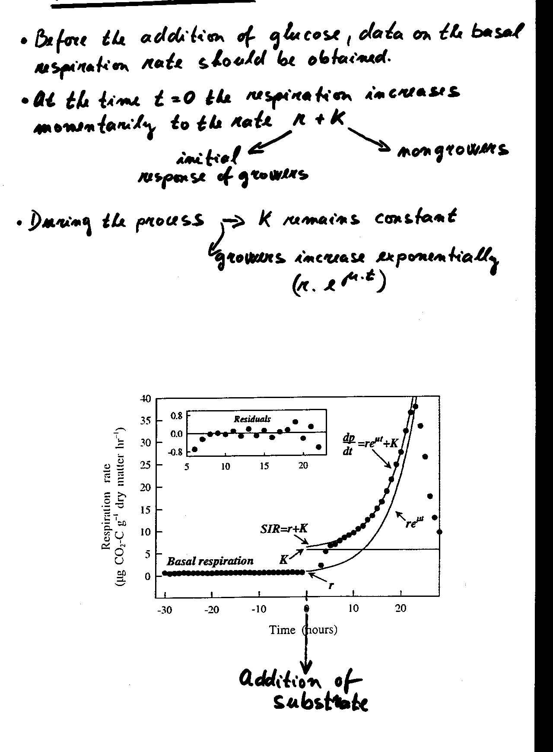
Funkční diverzita – systém Biolog
growing (r)
non-growing (K)
TPF
TPF
1) K / r proportion
?
2) growth/maintenance
Can be distinguished
?
Timing of action ?
time
time
Monod
Michaelis - Menten
3) enzyme concentration changes
4) different q and Y
5) different enzyme affinity
6) stress inhibition (activation)
Stenstrom et al., 1998. Ambio 27, 35.
Notes:
Unfortunately, there is no single theory what exactly happens when the microorganisms is inoculated into the wells. The only clear is, that more respiration activity in the well produces more color. However, what stands behind reducing power increase? Because we see only TPF as reduction product we don't know if the increase of the color means higher respiration of the same amount of cells or increase of the cell numbers with constant specific respiration activity. The contemporary papers conclude that both growth and activity comprises to color formation but growth is probably the main action overlaying any other processes in the wells. Growth should reflect classical growth curve according Monod equations. This ideal model is however biased by several complications:
1) Beside growing strategists, there are also microbes in the well that do not grow and only mineralize present substrate. Their occurrence and proportion will be affected by inoculum density as was noted already. Color is produced according enzyme kinetics which shows similar curve to growth curve and thus, hardly can be distinguished.
2) Carbon source is utilized both for growth and both for respiration, i.e. for maintenance, at the ratio which unknown and depends on many conditions e.g. on stress.
3) cells in different growth curve phases produce different amount of enzymes.
4) Moreover, different substrates can reveal different specific activity and growth yield.
5) Enzymes present can show different affinity to substrates
6) Finally, all factors like stress have impact on enzyme activity and also growth capabilities and will affect the final curve shape.
The question is, if we are able and also if this is necessary to distinguish all these processes to make any solid interpretation of BIOLOG. This is point of further discussion.
The inspiration can come from substrate induced respiration approach theoretically explained by Stenstrom et al. in 1998. Maybe it would be possible to use BIOLOG by two ways: 1) with dense inoculum as quick - several hourly assay of real actual functions or 2) with highly diluted inoculum as long time incubation assay for community physiological potential evaluation.

Slide 44
Funkční diverzita – systém Biolog
HOW TO SOLVE THIS PROBLEM ?
Methodical standardization = inoculum of the same density (activity ?)
Normalization of the data - dividing by AWCD
Reading the data when AWCD reach e.g. 0,5 or 50% of the wells are positive
Use of kinetic parameters like µ, lag or K
Notes:
It is evident, that there is no single solution of the inoculum density problem. One possibility is to standardize inoculum density according to cell numbers, biomass or according to activity. Both approaches have arguments, because Garland, Haack, and many others proved that color development is affected both inoculum density and also activity. Second possibility is omit inoculum standardization, dilute all samples the same way and to normalize measured data: dividing by AWCD or reading in fixed AWCD or richness value. Normalization by AWCD is basically very similar as data standardization prior to statistical analyses like PCA. It should avoid quantitative differences and show only qualitative differences between samples. Reading in fixed AWCD or richness cannot be recommended, because the exact value (e.g. 0,5 or 0,75) is usually not picked up, because color is not read continuously bur after e.g. 12 hours. In such cases this approach bring another source of variation in the data. The modern approach in several papers is calculation of kinetic parameters from Gompertz equation, which seems to be independent from inoculum density/activity effects.
To conclude the problem with inoculum density: It is not appropriate to blindly transform the data to suppress the influence of inoculum density, without first recognizing whether density effects might be an important aspect of differences between the microbial communities under consideration. For example, differences in inoculum density might be a major distinguishing feture between communities which otherwise show no significant differences in the carbon which can be used. However, in such case we do not use BIOLOG for evaluation of the functional diversity. If we want to examine only functional diversity, i.e. potential function as opposed to actual function, it is important to take into account inoculum density.

Slide 45
Funkční diverzita – systém Biolog
Příklad
WIND
Notes:
For the purpose of field case study, we used twelve sites in small natural area around cement works Mokrá. Consortium RECETOX-TOCOEN has monitored here soil contamination and microbiological properties since 1998. There are different soil types and vegetation covers (arable, grassland and forest) present and soils differ in organic matter content, pH and other properties. Some of these soils are contaminated with POPs: soil 11 is very heavy contaminated by DDT, which is not from plant, of course; it shows also increased level of PAHs; soil 6 is contaminated with dioxins and also has increased level of PAHs and cadmium. Our objective was to evaluate if the use of another biological assay - BIOLOG, is suitable for routine monitoring of these soils.

Slide 46
Funkční diverzita – systém Biolog
Příklad
Experimental design
Methodical standardization = 1 µg Cbio-SIR per well
cca 10⁻² in 0,85% NaCl agitated and centrifuged at 3000 g
150 µl inoculated to EcoPlates; 27°C; readed for 5 days cca every 12 hours (590 nm)
Raw absorbances back corrected against time = 0
AWCD, AN, TA, ATA, S-W index computed
Statistical analysis
Comparison with soil characteristics
Notes:
We used procedure as viewed here. Please notice low dilution ratio used, because we would like to see also actual physiological differences between localities rather than potential functions. Therefore, relatively low dilution was used. We standardized according overall microbial activity rather than inoculum density hoping that it would preferably omit inoculum density effect. Rest of the procedure was according usually described steps in the literature. We tried to use all possible analyses and parameters with the exception of kinetic parameters to compare them and show how the BIOLOG data should be evaluated in routine biomonitroing in such studies.

Slide 47
Funkční diverzita – systém Biolog
Příklad
Notes:
Here are presented results of overall measures of catabolic activity - ATA and AWCD in main reading points. Two plots bellow display parameters of richness and evenness. There are apparent three main conclusions:
1) we used only 3 replicates per soil and that is not enough, because high variability masked significance of differences between soils. More replicates allow to exclude extremes from the analysis.
2) Even inoculum was standardized, there are still differences in overall activities masking any differences in the diversity. The highest overall catabolic activity was in soil 7 and 8 and the lowest in soils 5, 9 and 10.
3) When ATA, AWCD and also richness show similar results. Thus, it seems that overall measures like ATA and AWCD reflect more positive substrates with more color. Evenness show a bit different results, even it seems that it is partially affected by results of ATA and richness. Especially soils 1 and 6 display completely other position than was according to AWCD.

Slide 48
Funkční diverzita – systém Biolog
Příklad
Spearman rank correlations
(soil 8 and 10 excluded)
 | ATA | AWCD 48 | S-W TA | Rich 48
ATA
AWCD 48 | 0,96
S-W TA | -0,03 | 0,02
Rich 48 | 0,55 | 0,61 | 0,71
Cbio | 0,87 | 0,83 | -0,25 | 0,39
BR | 0,39 | 0,28 | -0,44 | -0,19
PR | 0,90 | 0,88 | -0,02 | 0,62
pH(KCl) | -0,47 | -0,47 | 0,10 | -0,25
Corg | 0,95 | 0,89 | -0,22 | 0,43
CEC | 0,28 | 0,25 | -0,30 | -0,07
Clay | -0,08 | -0,07 | 0,08 | 0,05
Cd | 0,99 | 0,95 | -0,05 | 0,51
Pb | 0,93 | 0,90 | -0,21 | 0,39
Zn | 0,35 | 0,38 | -0,01 | 0,12
PAHs | 0,59 | 0,41 | -0,07 | 0,15
PCBs | 0,90 | 0,82 | -0,13 | 0,41
DDT | -0,54 | -0,58 | -0,02 | -0,49
PCDDs/Fs | 0,09 | -0,14 | -0,60 | -0,46
C_{org} is driving factor responsible for overall color development
Relationship with pollutants in soil is probably mediated by C_{org}
Independency of richness and evenness = show new information (what ?)
Notes:
The relationships can be illustrated with Spearman rank correlation which also can reveal which from known soil properties corresponds with these results. As is shown with red numbers, ATA and AWCD are related. Richness adds some new information and determines partially evenness, which display information completely independent on ATA or AWCD.
It is apparent that especially organic matter content in soil is driving factor responsible for results of overall color development. It is also correlated with potential respiration, even inoculum was standardized according to SIR. The relationships with pollutants in soil is probably mediated through organic matter content in soil, which support higher pollutant retention but also higher microbial status. Independency of richness and evenness on any soil property is promising that these parameters can show new information about soils that was unseen previously. However, what they can indicate remains unknown.

Slide 49
Funkční diverzita – systém Biolog
Příklad
Pearson parametric correlation
Abs 72 | 0,87
AN 48 | 0,93 | 0,83
AN 72 | 0,81 | 0,95 | 0,87
TA | 0,92 | 0,99 | 0,87 | 0,93
TAN | 0,85 | 0,94 | 0,91 | 0,99 | 0,95
Abs 0,5 | 0,96 | 0,82 | 0,96 | 0,82 | 0,87 | 0,87
Abs 1 | 0,85 | 0,94 | 0,86 | 0,96 | 0,94 | 0,97 | 0,84
Abs 16 | 0,91 | 0,78 | 0,92 | 0,77 | 0,83 | 0,83 | 0,93 | 0,78
Abs 24 | 0,90 | 0,97 | 0,88 | 0,95 | 0,97 | 0,95 | 0,86 | 0,97 | 0,82
 | Abs 48 | Abs 72 | AN 48 | AN 72 | TA | TAN | Abs 0,5 | Abs 1 | Abs 16
several parameters show very similar information - effect of inoculum standardization ?
time of reading is most important factor giving different results
every parameter can be used in MV statistics and very distinct results are then obtained
Notes:
Next step of the analysis is multivariate approach when we respect 31 substrates as variables and try to find any pattern similarities or dissimilarities. Firstly, let's see that several parameters show very similar information: it is apparent that all parameters are highly correlated which is possibly effect of inoculum standardization. However, detailed view shows, that time of reading is most important factor giving different results of the method. The 48th hour is too early for development of some wells and therefore parameters from this hour show different results than later readings or TA. Also reading in fixed AWCD or richness level basically corresponds with classical reading. For multivariate statistics, every parameter can be used and very distinct results are then obtained. The use of TA or Abs can be recommended when effects of different actual activities are under consideration. TAN or AN should be used when only qualitative differences, that is functional profiles, are to be compared.

Slide 50
Funkční diverzita – systém Biolog
Příklad
TA in principle component analysis
it seems that the main component binds main part of variance, caused especially overall activity differences
other components shows differences based on other patterns (diversity ?)
nearly half of the substrates on EcoPlates are redundant - to exclude them ?
Notes:
Principle component analysis for TA revealed that especially 7. 8, 5, 9, 10, and 1 and 6 are different. This information is nothing more behind univariate statistics with ATA, AWCD, richness and diversity. However, it seems that the main component binds main part of variance, caused especially overall activity differences and other components remain to show differences based on other patterns, e.g. diversity. Moreover, I realized in all parameters, that nearly half of the substrates on EcoPlates are redundant. It is tempting to omit the group of the commonly used substrates from the further evaluation in order to increase the sensitivity of the assay to the differences between used soils.

Slide 51
Funkční diverzita – systém Biolog
Příklad
TAN for selected substrates (ANOVA p < 0.01) in PCA
biplot of substrate loadings and soil scores (divided by 4)
Notes:
When we would like to see only differences of patterns normalized TAN is used. Moreover, only those substrates are included in analysis which revealed ANOVA with p < 0.01. Then PCA reveals differences between soils and also which substrates are responsible for them. However, only half of the total information is viewed on these pictures and it can be concluded, that with exception of soils 1, 6, 10 and 5 soils show similar patterns of these 11 substrate utilization.

Slide 52
Funkční diverzita – systém Biolog
Příklad
Conclusions
Inoculum standardization helped to solve inoculum density effect but not totally
ATA, AWCD described overall activity and S-W index and richness revealed another information
Organic matter was driving factor for the results
Use of BIOLOG in routine monitoring could be suitable only if the results would be properly evaluated
Evaluating at least one not-normalized (e.g. TA) and one normalized parameter (e.g. TAN) is recommended keeping in mind that they reveal different information
Notes:
Inoculum standardization helped to solve inoculum density effect but not totally
ATA, AWCD described overall activity and S-W index and richness revealed another information
Organic matter was driving factor for the results
Use of BIOLOG in routine monitoring could be suitable only if the results would be properly evaluated
Evaluating at least one not-normalized (e.g. TA) and one normalized parameter (e.g. TAN) is recommended keeping in mind that they reveal different information

Slide 53
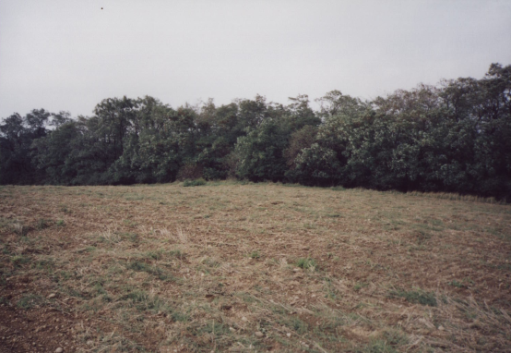
Funkční diverzita – systém Biolog
Příklad
Experimental design of laboratory tests
Real uncontaminated agricultural soil (cambisol) with indigenous microflora:
pH_{KCl} = 7 – 7.5 C_{bio} = 400 – 700 µg.g_{d.w.-}¹
C_{org} = 1.5% BR = 0.5 – 0.7 µg CO₂-C.h⁻¹.g_{d.w.}⁻¹
sand = 70%
Test of effects on soil microflora according ISO, OECD, SETAC, BBA etc. guidelines:
incubation of the soil samples (10g per replicate) in aerobic conditions; 60% WHC; 22°C
tested substance is added dissolved in water or volatile solvent to get dose range in soil samples
controls are water and used solvents
after 14 and 28 days BIOLOG is measured
Notes:
As the second utilization of the BIOLOG approach in soil ecotoxicology we tried to employ it as endpoint in laboratory toxicity tests. The design of these tests is derived from OECD, ISO and other guidelines. Simply, it is laboratory incubation of artificially contaminated soil, which originated from real locality of prescribed properties and contains indigenous microflora. Compounds unsoluble in water are dissolved in volatile organic solvent that is evaporated before the test. During the exposure time we measure the changes in BIOLOG results.

Slide 54
Funkční diverzita – systém Biolog
Příklad
toxicity of cadmium in concentration 0.01 – 10 000 mg.kg⁻¹ was tested
Notes:
As for validation of toxicity test we used cadmium, which is known to be toxic for microorganisms. BIOLOG displayed satisfactory answer in parameters of overall catabolic activity: both ATA and AWCD were inhibited by cadmium from doses of 1 ppm, which is by the way acceptable environment concentration. EC50 values can be expected about 300 – 500 ppm. This is very similar to toxicity of cadmium in soil respiration test and more sensitive than is sensitivity of biomass to cadmium, where is EC50 about 2000 – 3000 ppm. With increasing cadmium concentration there was decrease of substrate richness in early hours of color development indicating increased lag in color development caused by cadmium. Shannon index is comparable with exception the highest concentration, which could be interpreted that cadmium causes decrease of color development in general without any apparent changes of evennes. Community step by step loses capability to utilize most of the substrates. This is first sign of the inoculum density/activity effect. This was also agreed by results for normalized parameters, which revealed no differences between concentrations. In conclusion, cadmium as known enzyme poison probably reduced overall community catabolic activity and this was reflected by BIOLOG. There arises question, if the BIOLOG method would be able in some tests for some compound detect separately effect on activity and functional fingerprint.

Slide 55
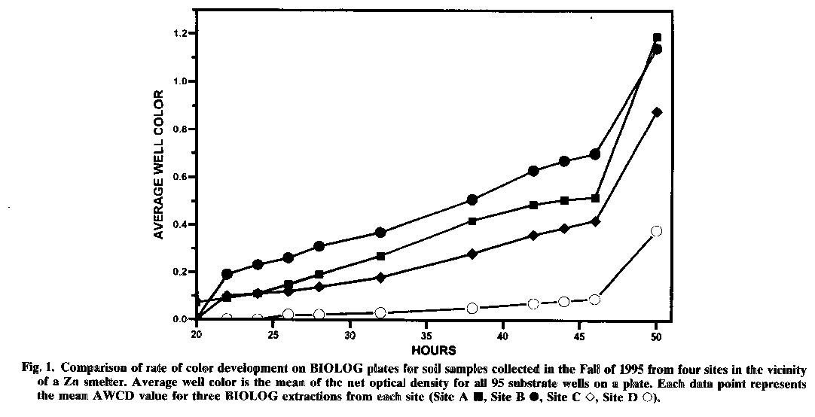
Funkční diverzita – systém Biolog
BIOLOG mikrodestička představuje ideální zminimalizovaný systém, kde můžeme paralelně sledovat průběh 31 až 95 biochemických reakcí:
jednoduchý kolorimetrický výstup
možnost vynesení křivek dávka odpověď
Kontaminace zinkem narůstá

Slide 56
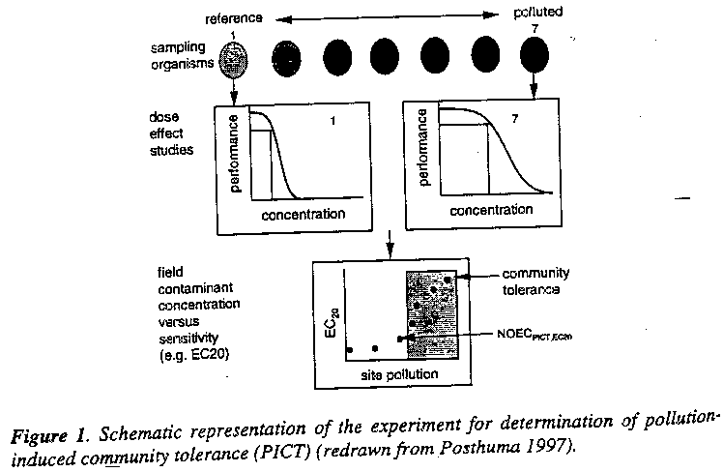
Funkční diverzita – systém Biolog
Příklad
Systém BIOLOG - využití pro hodnocení PICT (Pollution induced community tolerance)
- je založeno na přirozené schopnosti mikroorganismů tolerovat do určité míry kontaminanty v prostředí
- při působení kontaminantu na mikroorganismy se projevuje jejich mechanická, genetická a fyziologická adaptace na nové podmínky a dochází k odumření citlivějších společenstev
Vlastnímu měření musí předcházet chemická analýza, která má za úkol zjistit, v jaké koncentraci a o jaký kontaminant se jedná. Poté se udělá extrakt z půdy a mikroorganismy se očkují do několika mikrodestiček s rostoucí koncentrací kontaminantu v jednotlivých destičkách. Hodnotí se vývoj barvy. Hodnota EC50 se odvozuje z typické reakce 85 – 90 různých pozitivních mikrobiálních reakcí v mikrodestičce, tedy koncentrace kontaminantu versus aktivita mikroorganismů. Hodnotí se posun křivek v jednotlivých ředěních a jejich rozložení. PICT tedy ukazuje míru toxického poškození společenstva v ekosystému. Před vlastním měřením musí být tedy prokázán toxický efekt kontaminantu na strukturu a funkci ekosystému.
56

Slide 57
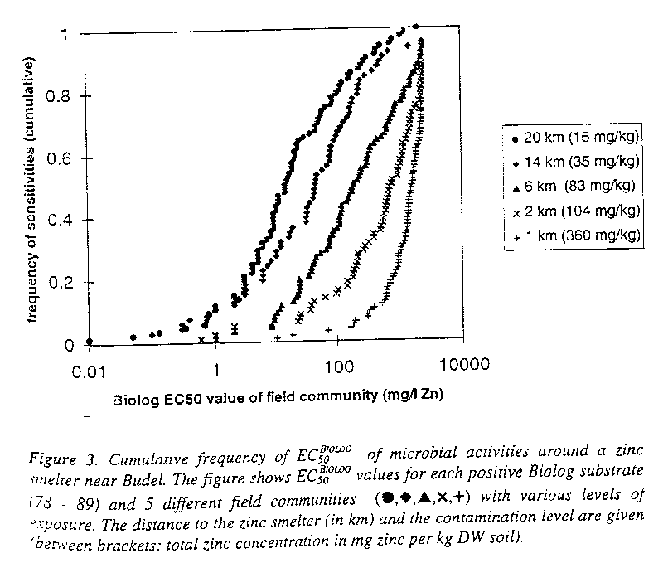
Funkční diverzita – systém Biolog
Příklad
57

Slide 58
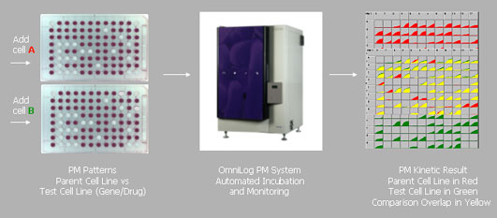
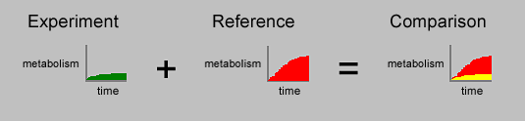
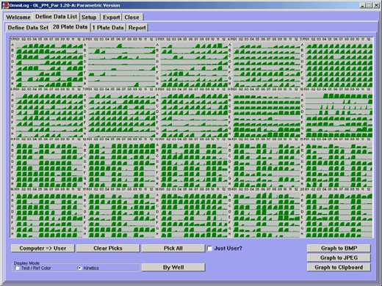
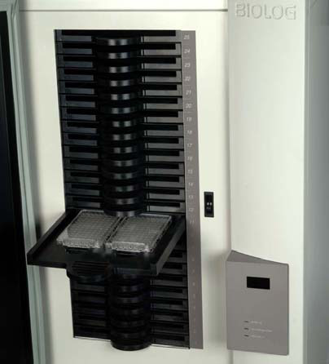
Funkční diverzita – systém Biolog
nejnovějším produktem jsou tzv. Phenotype MicroarraysTM

Slide 59
Molekulárně biologické techniky

Slide 60
Molekulárně biologické techniky
Díky rozvoji genetiky a molekulární biologie obrovský boom v minulých 20 letech
Díky těmto metodám se zjistilo, jak obrovská je diverzita mikroorganismů v prostředí, např. v půdě – v gramu půdy je 10¹⁰ buněk a až 10⁶ druhů !!!
Primárně používány pro:
identifikaci předdefinovaných mikroorganismů,
ale sekundárně využitelné i při:
hodnocení biodiverzity
jako biomarkery skupin mikroorganismů zastávajících určitou funkci
jako indikace existence nějaké metabolické funkce či dráhy
Největší výhoda = odpadá nutnost kultivací a izolací mikroorganismů:
získáváme nezkreslenou, nelimitovanou představu o celé diverzitě – tzv. (meta)genomu celého společenstva
nejen aktuálně realizované funkce, ale i potenciální (uložené v genech, ale nyní „spící“) – dnešní techniky je dokáží rozlišit (sledování exprese, sledování mRNA …)
dnešní techniky dokáží sledovat s minimální mírou zkreslení „míru“ aktivit mikroorganismů bez nutnosti kultivace MO či env. vzorků v laboratoři

Slide 61
Molekulárně biologické techniky
základem většiny genetických technik je klonování fragmentu DNA (není nutná kultivace), RNA se používá méně často (její extrakce a stabilita je horší)
na druhou stranu pro studium diverzity a taxonomického zařazení mikroorganismů (bakterií) je v současné době nejoblíbenější 16S rRNA respektive ji kódující úsek DNA - 16S rDNA
Sekvence 16S (18S) rRNA jsou považovány za ukazatele diverzity MO
Důvody pro 16S (18S) rRNA:
univerzálně rozšířená
obsahuje vysoce konzervativní úseky potřebné k taxonomickému zařazení = je typická pro každý druh
obsahuje naopak i variabilní úseky k fylogenetickému srovnávání
přirozeně existuje v mnoha kopiích
dobře prozkoumána a databázována
Nevypovídá ale o metabolických aktivitách daného kmene …

Slide 62
Molekulárně biologické techniky
Hodnocení genetické diverzity je založeno na hodnocení heterogenity DNA společenstva
Obecné schéma:
extrakce DNA či RNA společenstva ze vzorku
purifikace NA
pokud se jedná o RNA, tak zpětné vytvoření DNA (je stabilnější) reverzní trankripcí (RT)
namnožení NA (amplifikace) pro zisk dostatečného množství (celého genomu, či jen vybrané části)
případně: separace na elektroforéze
dále následují jednotlivé techniky s cílem:
detekce specifických organismů/funkcí (pomocí genových prób apod.)
kvantifikace určitých skupin MO, či funkcí
informace o diverzitě celého genomu či diverzitě určité skupiny
sekvenace

Slide 63
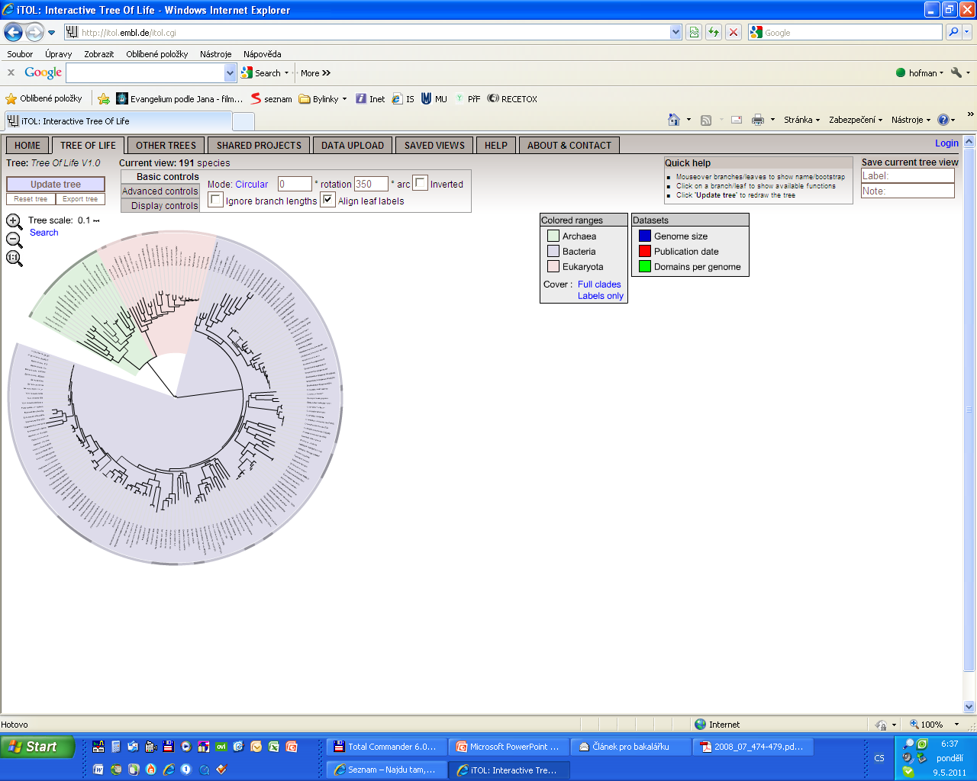
Molekulárně biologické techniky
Vztah s taxonomickou diverzitou, fylogenetikou
Využívá se izolace DNA ze vzorku, amplifikaci úseku kódujícího 16S rRNA (u prokaryot) či 18S RNA (u eukaryot) pomocí PCR, sekvenaci tohoto úseku a srovnání s databázemi, kladogramy
http://itol.embl.de/

Slide 64
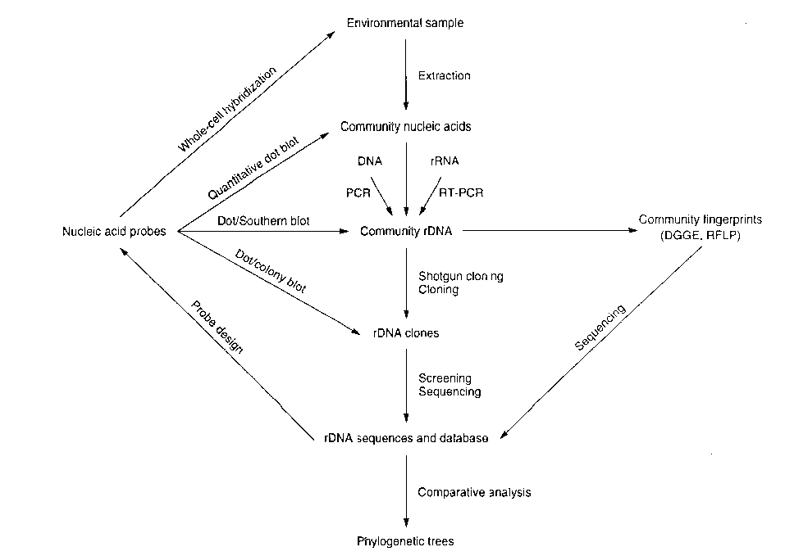
Molekulárně biologické techniky – obecné schéma

Slide 65
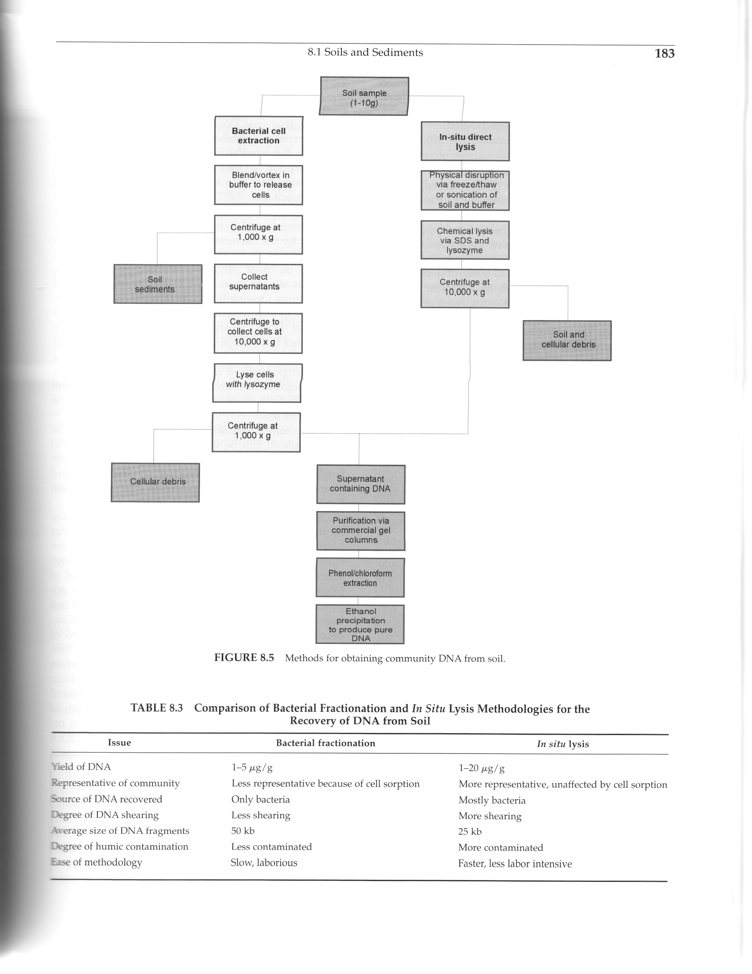
Extrakce NA ze vzorků
extrakce, promývání a frakcionace buněk gradientovou centrifugací, následuje homogenizace buněk, lýze a extrakce NA
lýze buněk in situ, extrakce, separace NA od C_{org} (chromatografie, elektroforéza, srážení, extrakce, centrifugace)
Pozn.
u RNA, která je mnohem méně stabilní je potřeba cíleně inaktivovat všudypřítomné RNAzy

Slide 66
Extrakce NA ze vzorku
Metody lýze:
chemická: např. SDS (sodium-dodecyl-sulfate)
enzymatická: např. lysozym
fyzikální: např. zahřátí, rozbití buněk
kombinace: viz příklad

Slide 67
Extrakce NA ze vzorků
= nižší výtěžek
ruší jíly, huminové látky, těžké kovy

Slide 68
Re-annealing
Rychlost annealingu – odhad diverzity DNA:
extrakce DNA
čištění DNA
denaturace
měření času opětovného spojení řetězců (annealing)
C₀.t_{1/2} .... iniciální koncentrace nukleotidů v jednořetězcové DNA × čas, který je potřeba na reannealing poloviny
Rychlost je spojena s podobností fragmentů:
rychlý reannealing ==> malá diverzita
Např. v půdě C₀.t_{1/2} = 4600 odpovídá 4000 různých genomů (cca 200× vyšší diverzita než byla naměřena u stejné půdy izolačními technikami)

Slide 69
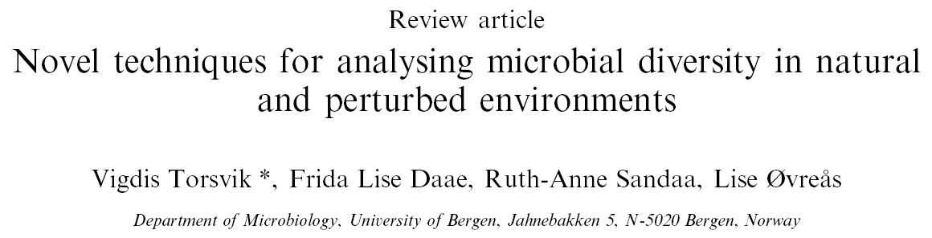
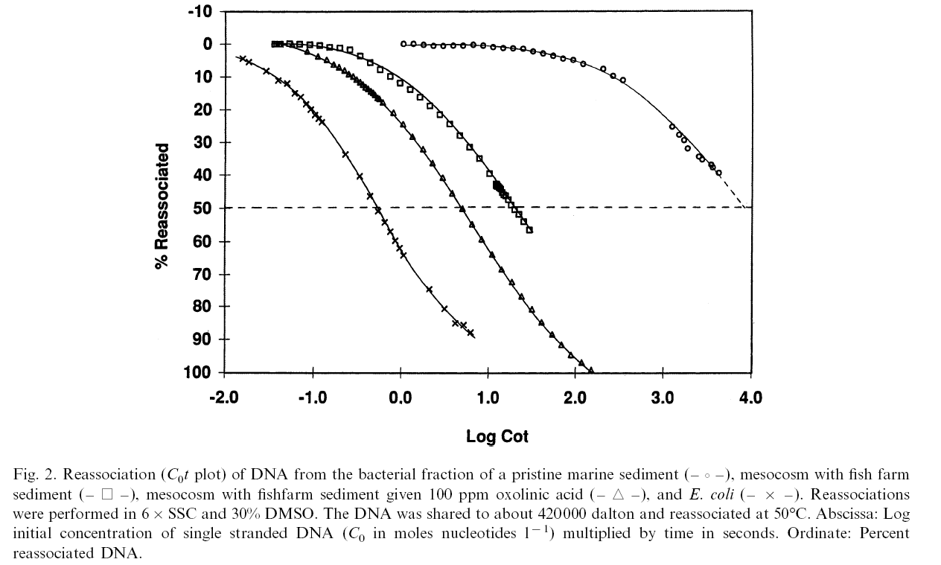
Re-annealing
Rychlost annealingu – odhad diverzity DNA:
Příklad

Slide 70
PCR
Amplifikace DNA
PCR - polymerase chain reaction
dojde k amplifikování určitého fragmentu NA (nebo celé NA)
minimální nutné vybavení - termocycler
užití pro detekci specifických mikrobiálních skupin či při tvorbě „community fingerprintu“
Princip:
    2 primery
    DNA polymeráza
    směs nukleosidfosfátů
    cykly inkubačních podmínek v termocycleru (disociace, annealing, extenze)
    detekce na gelové elektroforéze po barvení ethidium bromidem

Slide 71
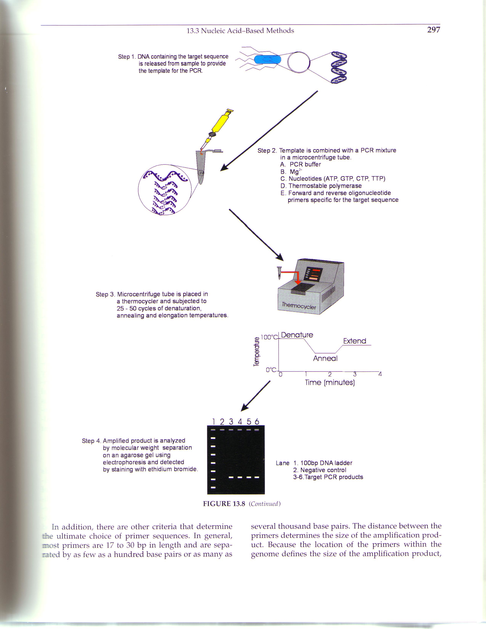
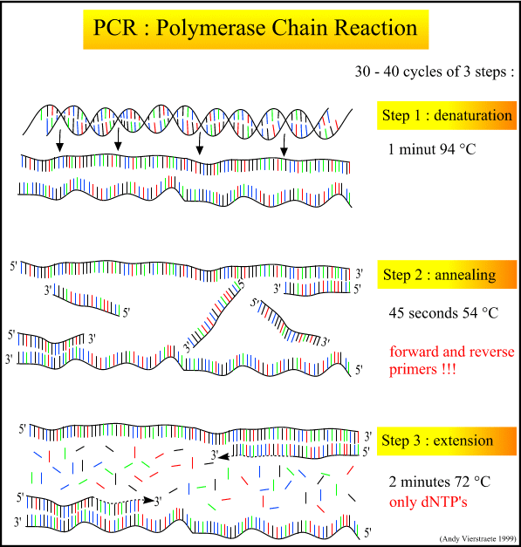
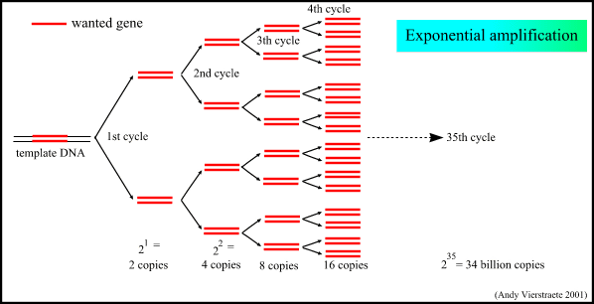
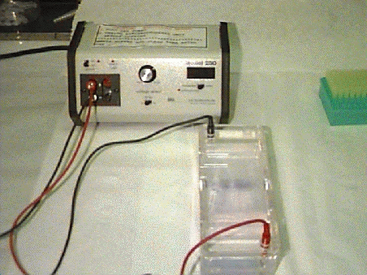
PCR
Amplifikace DNA

Slide 72
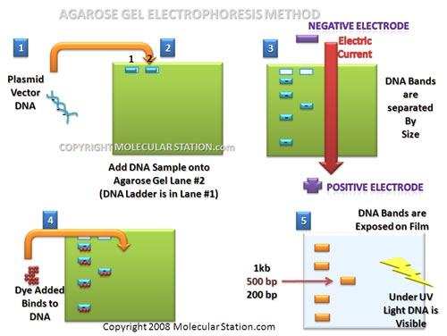
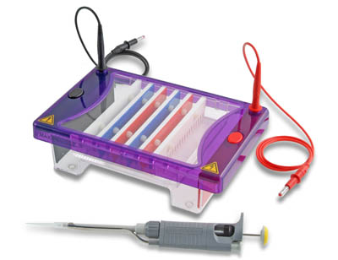
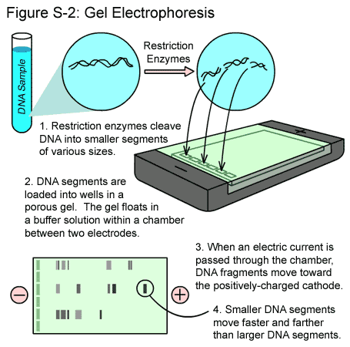
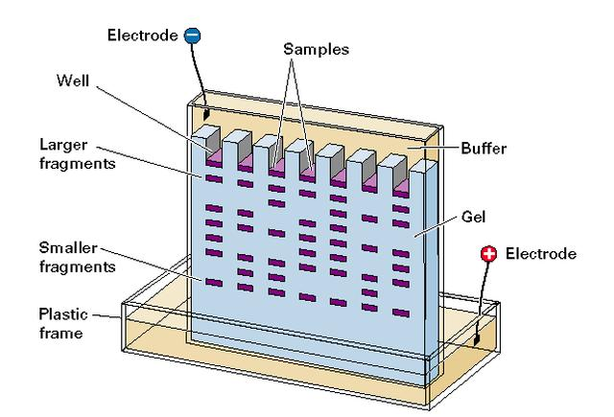
Separace NA
Gelová elektroforéza (ELFO)
agarózová či polyakrylamidová, gradient teploty (TGGE) či chemický (DGGE)
na základě velikosti fragmentů (kilobáze) dojde k separaci (malé jsou nejrychlejší) – proužek (band) má stejnou velikost, ale různou sekvenci
porovnání proužků s markery o známé hmotnosti
určitý úsek lze eluovat a podrobit dalším postupům, např sekvenaci

Slide 73
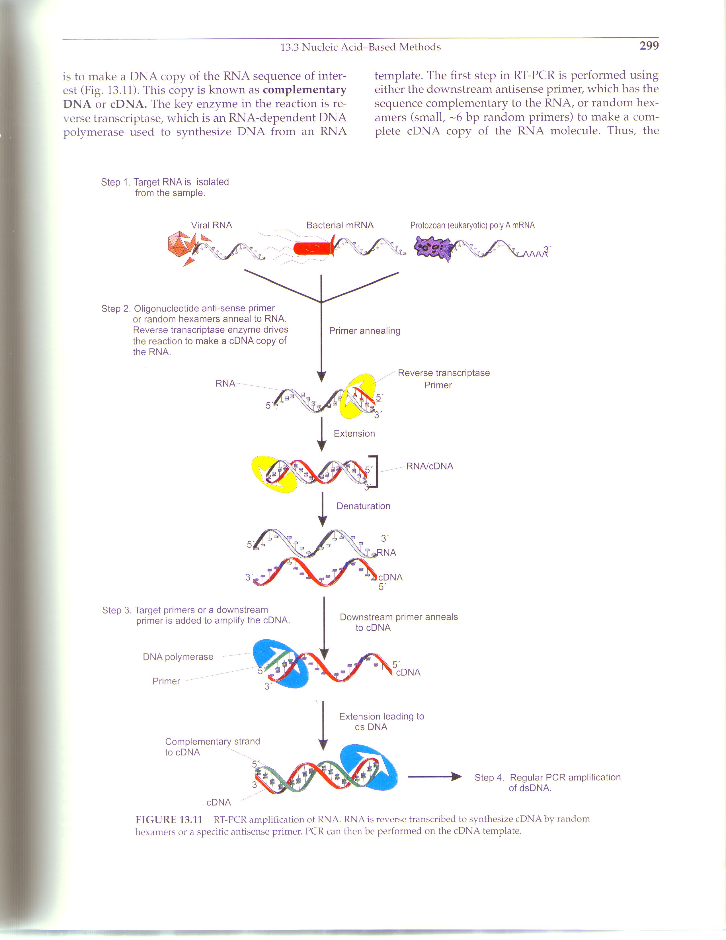
Molekulárně biologické techniky
RT-PCR
reverse transcriptase - polymerase chain reaction)
zahrnuje enzym reverzní transkriptázu
vytvoří DNA kopii z RNA (complementary DNA - cDNA)
využitelná i při analýze mRNA, která dovoluje odhadnout míru metabolické aktivity – analýza exprese, tj. realizované genetické informace
použitím malých primerů dojde k reverzní traskripci RNA a poté je použita PCR

Slide 74
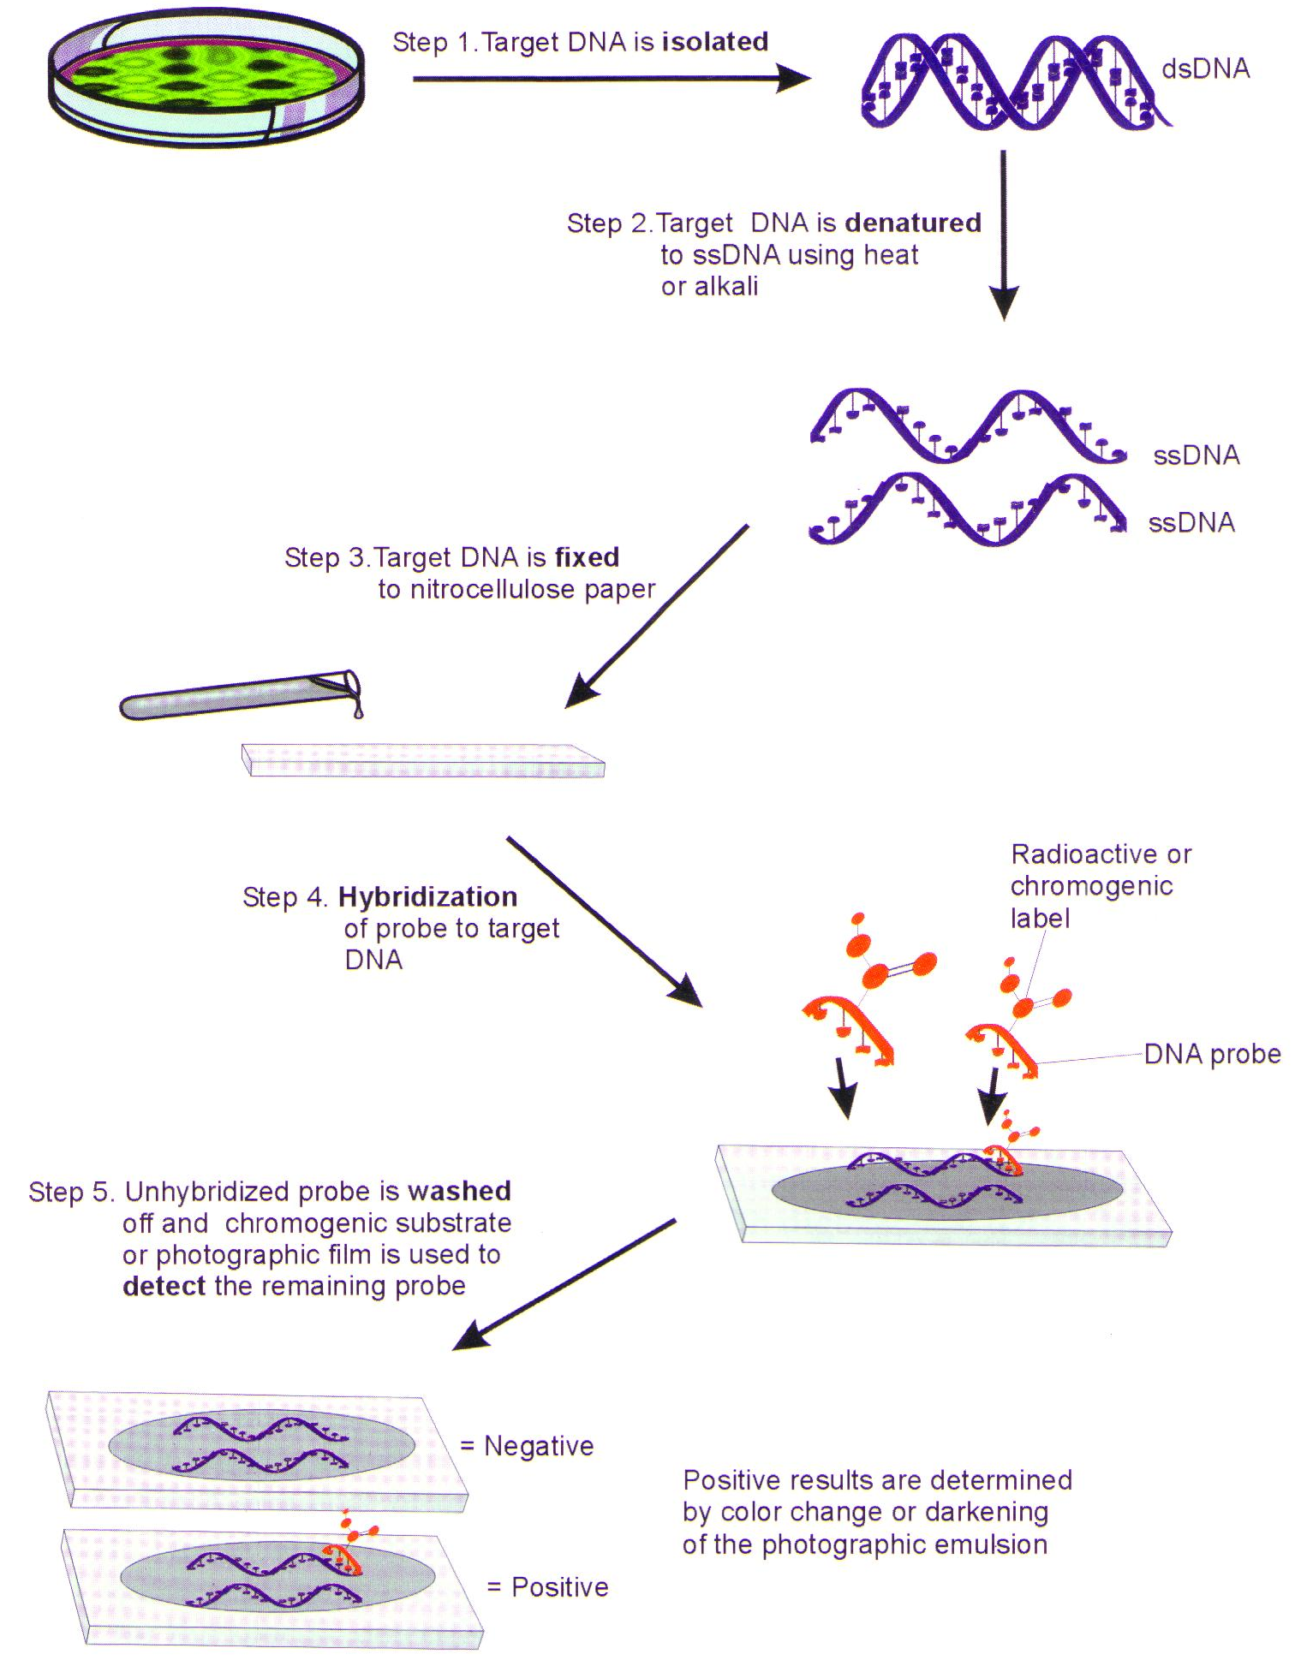
Genové próby
próby DNA – identifikují druh bakterie v extraktu či u izolovaného druhu
slouží k detekci specifické NA sekvence a ke kvantifikaci jejího množství
DNA je po extrakci, izolaci a purifikaci a denaturaci fixována na membráně a hybridizována s DNA próbami
próby jsou značeny radioaktivně (³²P), digoxigeninem (DIG), biotinem či fluoresceinem apod.

Slide 75
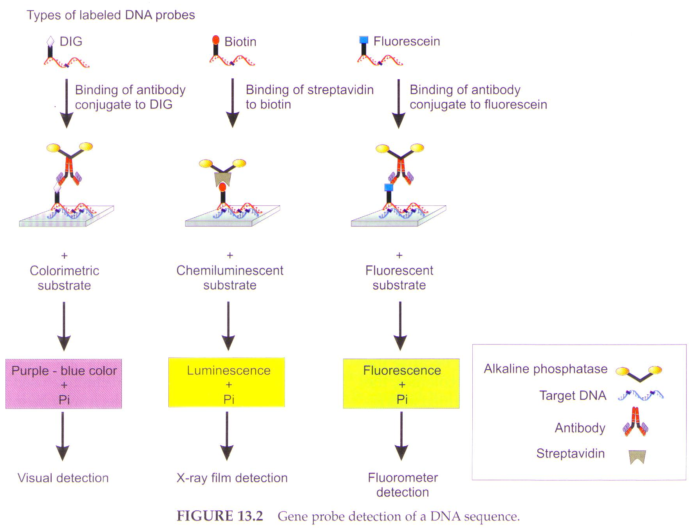
Genové próby
detekce přímá pomocí autoradiografie (fotografický obraz) nebo nepřímá navázáním protilátky či konjugátu a následné detekce fluorescence, chemiluminiscence či kolorimetricky

Slide 76
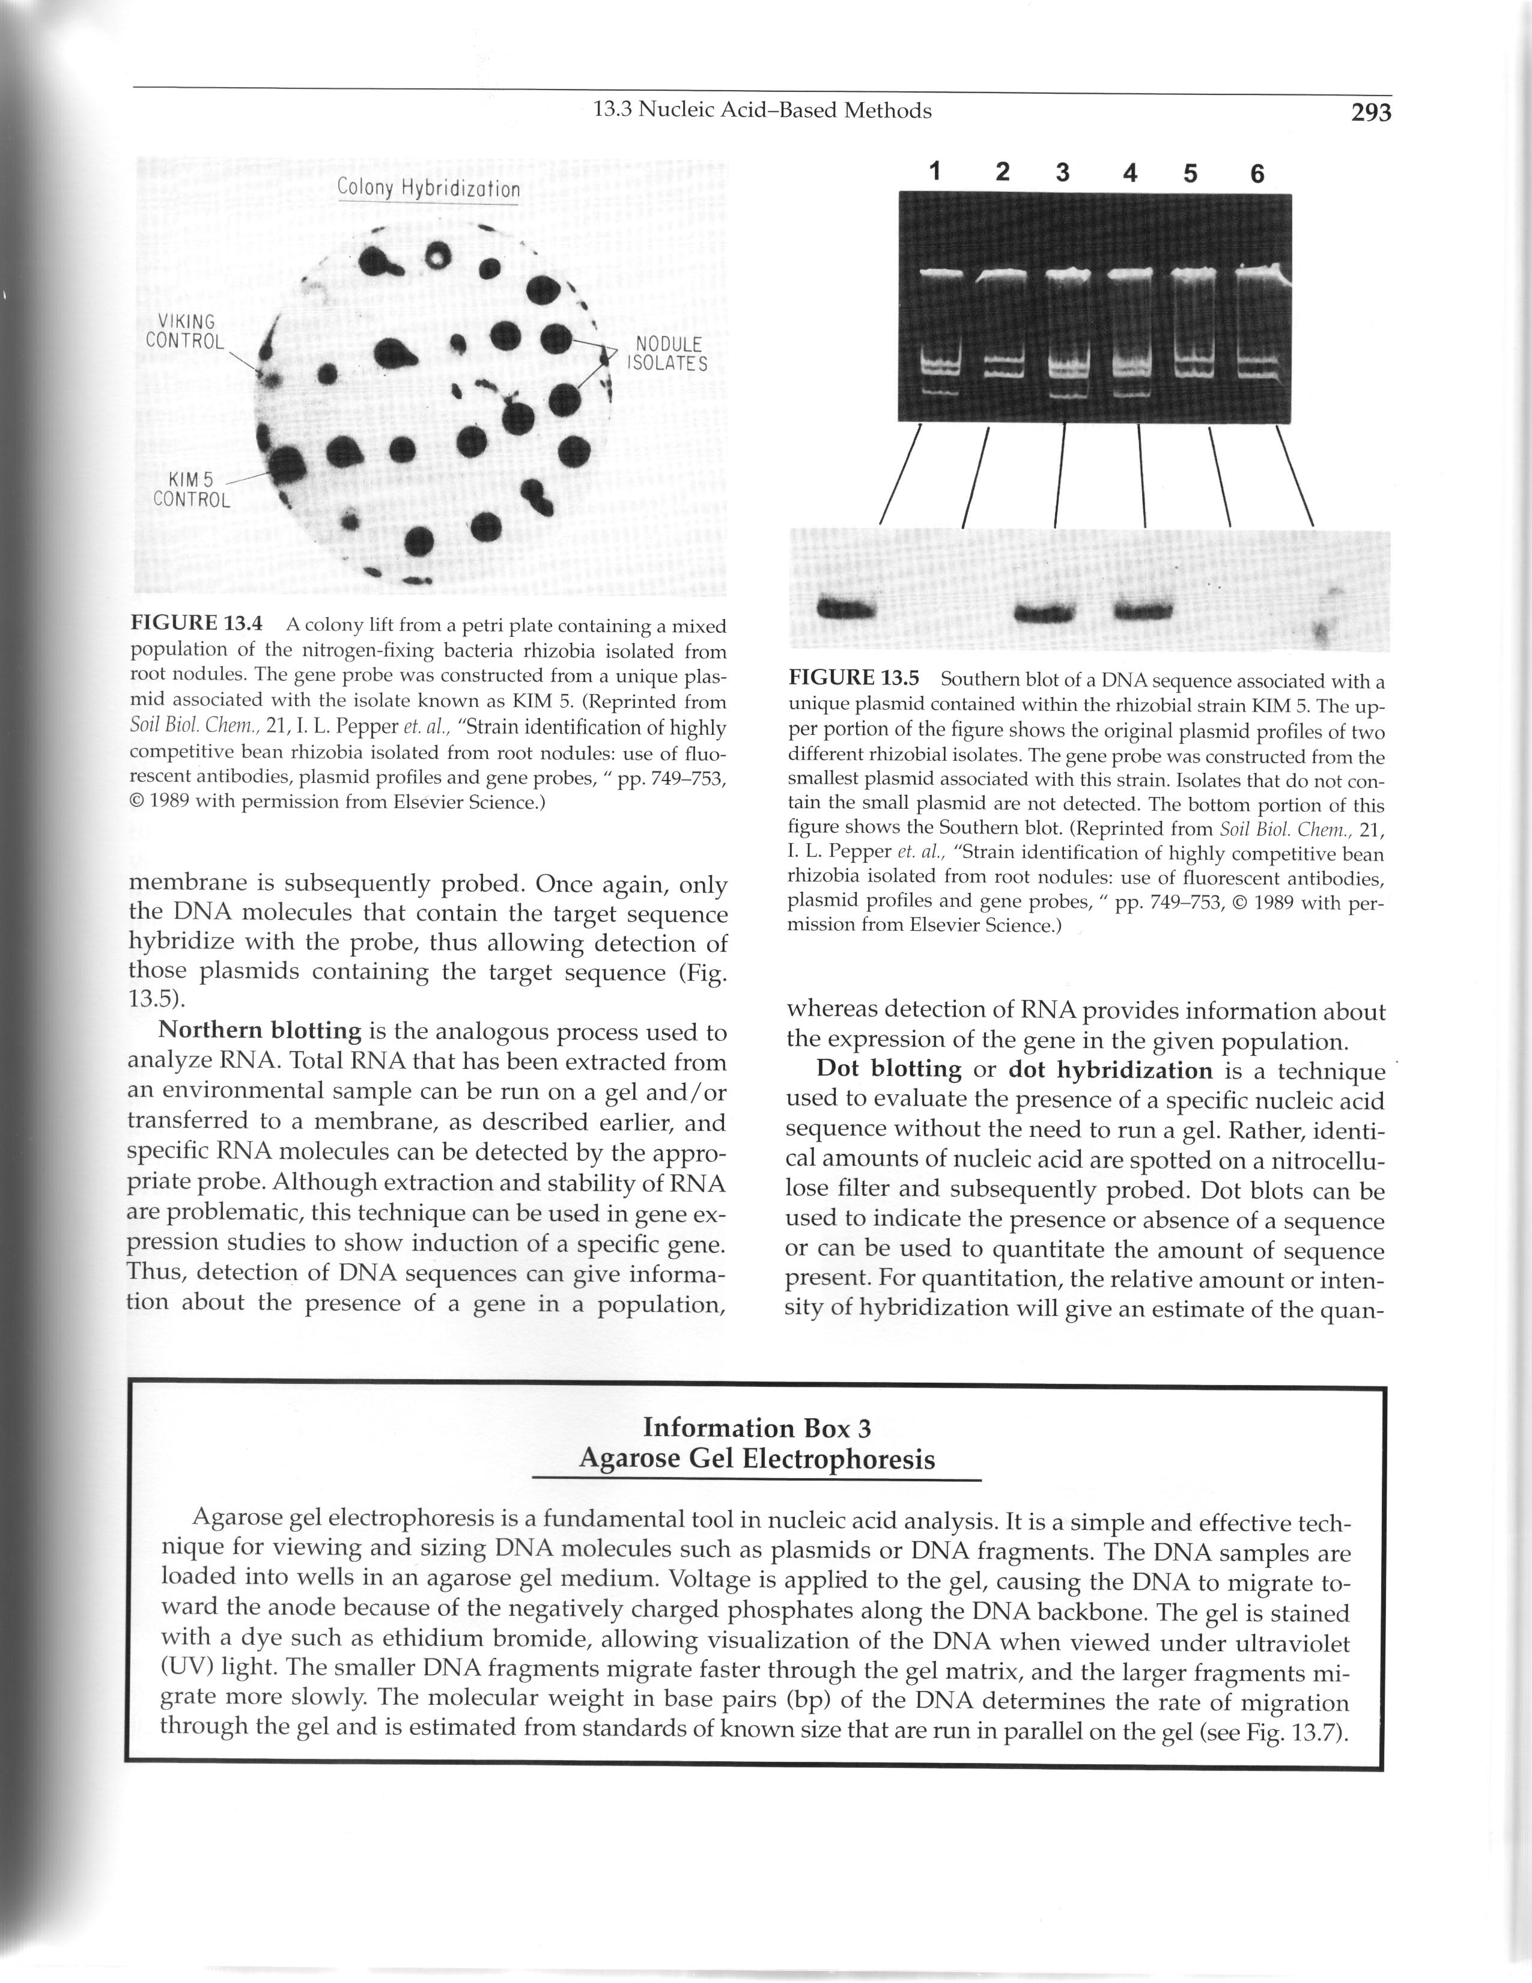
Genové próby
Colony hybridization
aplikace pro celé kultury na agarových plotnách
Princip:
filtrační papír je otisknut na Petriho misce, takže dojde k adhezi buněk z kolonií
následuje lýze buněk
označení radioaktivními próbami a detekce

Slide 77
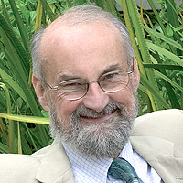
Genové próby
Southern blotting
identifikuje DNA
northern blotting
identifikuje RNA
Princip:
NA jsou separovány gelovou elektroforézou
po separaci jsou přemístěny (= blotting) na membránu
hybridizace s próbami

Slide 78
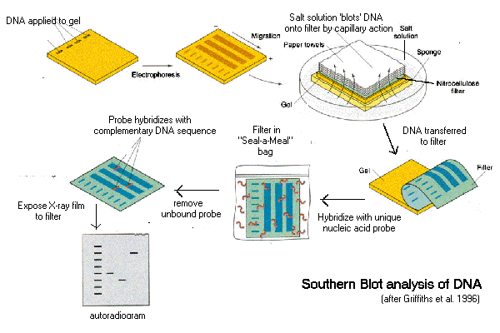
Genové próby
Southern blotting

Slide 79
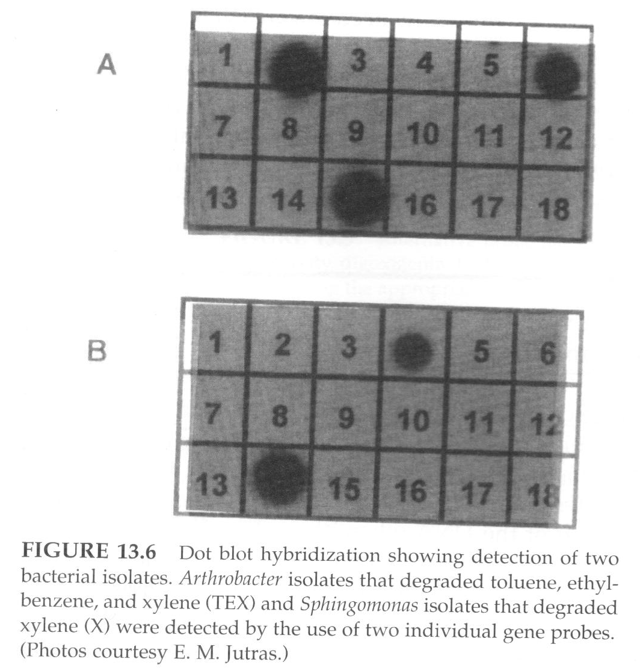
Genové próby
Dot blotting
technika hodnotící přítomnost dané sekvence NA bez přecházející separace na gelu
Princip:
identická množství NA jsou přeneseny na nitrocelulózový filtrační papír a následně próbovány

Slide 80
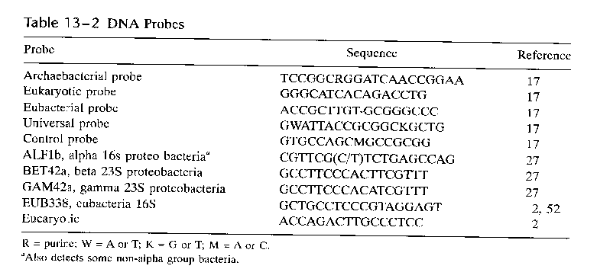
Genové próby
In situ hybridization
- užívá próby, které přímo hybridizují s cílem uvnitř buněk, nejčastěji hybridizace na 16S rRNA, což je výhoda neboť rRNA je v buňkách mnoho (10⁴) -> silný signál
- síla signálu je úměrná počtu ribozómů a tím pádem idikuje růstovou rychlost mikroorganismů
signál detekován epifluorescenčním mikroskopem
FISH (fluorescent in situ hybridization) – fluorescenční in situ hybridizace
FISH-MAR(FISH-microautoradiography)–FISH-mikroautoradiografie

Slide 81

Molekulárně biologické techniky
FISH

Slide 82
Genetická diverzita MO
Nejčastější metody pro zisk „genetického fingerprintu společenstva“
ARDRA - amplifikovaná ribosomální DNA restrikční analýza
RFLP - restrikční analýza mnohotvárnosti délky fragmentů
T-RFLP - koncová restrikční analýza mnohotvárnosti délky fragmentů
DGGE - denaturující gradientová gelová elektroforéza
TGGE - teplotní gradientová gelová elektroforéza
ARISA – automated ribosomal intergenic spacer analysis - různorodost délek mezi geny malé a velké ribozomální podjednotky
Microarrays - mikročipy
SIP (stable isotope probing) – značení stabilními izotopy

Slide 83

ARDRA
extrakce, izolace a purifikace DNA
PCR amplifikace
fragmentace pomocí nespecifických restrikčních enzymů
rozdělení fragmentů pomocí ELFO

Slide 84
Příklad

Slide 85

Molekulárně biologické techniky
GENETIC FIGERPRINTING - AP-PCR (arbitrarily primed PCR)
Princip:
nespecifické primery (10 - 20 base pairs - bp)
nespecifická amplifikaci genomu
separace na gelové elektroforéze
barvení a zisk fingerptintu

Slide 86

RFLP
- fragmentace pomocí restrikčních enzymů
- srovnává délku fragmentů pro různé druhy; vychází s předpokladu, čím vzdálenější jsou fylogeneticky organismy, tím více se liší jejich sekvence DNA
lze výborně použít pro studium společenstva (studium genové heterogenity)
Princip: fragmentace DNA na malé oligonukleotidy (4-6 bp); separace fragmentů na ELFO; hybridizace s próbami; barvení ethidium bromidem
T-RFLP – využívá jen koncových úseků a značených primerů

Slide 87

Molekulárně biologické techniky
DGGE - denaturating gradient gel electrophoresis
TGGE - temperature gradient gel electrophoresis
Princip:
aplikace nespecifických primerů z oblasti 16S rDNA v PCR dá vznik amplifikované 16S rDNA
vznikají fragmenty téměř stejné délky (cca 500 bp) ale jiného složení
separace na gelové elektroforéze je pak založena na různé migraci v závislosti na lineárně se zvyšujícím gradientu DNA denaturantů (močovina/formaldehyd či teplota)
čím více je restrikčních proužků, tím vyšší je diverzita - vzniká charakteristický fingerprint

Slide 88

Molekulárně biologické techniky
Příklad
Autoři srovnávali tři půdy různě kontaminované rtutí: A - 7 µg/g, B - 28 µg/g, C - 511 µg/g.
Počet DGGE proužků se významně lišil mezi půdami, nejvyšší byl v půdě A a nejnižší v půdě C.
Vysoká koncentrace rtuti významně ovlivnila složení mikrobiálního společenstva.

Slide 89
Značení stabilními izotopy (SIP)
Dlouho se vědci snažili najít způsob jak sledovat aktivity mikroorganismů bez nutnosti jejich kultivace v laboratoři
Molekulárně – biologické techniky, zdá se, mají řešení jak popsat aktivity mikroorganismů tak, jak probíhají přímo v prostředí
Klasické hodnocení sekvencí (např. 16S, 18S rRNA) nedává odpověď na metabolickou aktivitu MO
SIP umožňuje detekovat MO aktivně se účastnící metabolického pochodu
SIP identifikuje MO, které jsou schopny využívat daný substrát (polutant …) a následně geny, které jsou do využití zapojeny
Využívá se ¹³C či ¹⁵N

Slide 90


SIP

Slide 91
Srovnání všech přístupů

Slide 92

Srovnání všech přístupů

Slide 93
Srovnání všech přístupů

